Slide 1

十二年國民基本教育-
107年宜蘭區適性入學說明
宜蘭縣十二年國教宣導團
宣講講師：劉旺朝(壯圍國中教務主任)
日 期：107年3月13日

Slide 2

適性入學宣導網站
http://adapt.k12ea.gov.tw/

Slide 3
壯圍國中國三適性入學宣導資訊
http://blog.ilc.edu.tw/blog/blog/21502

Slide 4
大綱
十二年國民基本教育概述
免學費方案
宜蘭區適性入學
五專免試
教育會考
志願選填與適性輔導

Slide 5
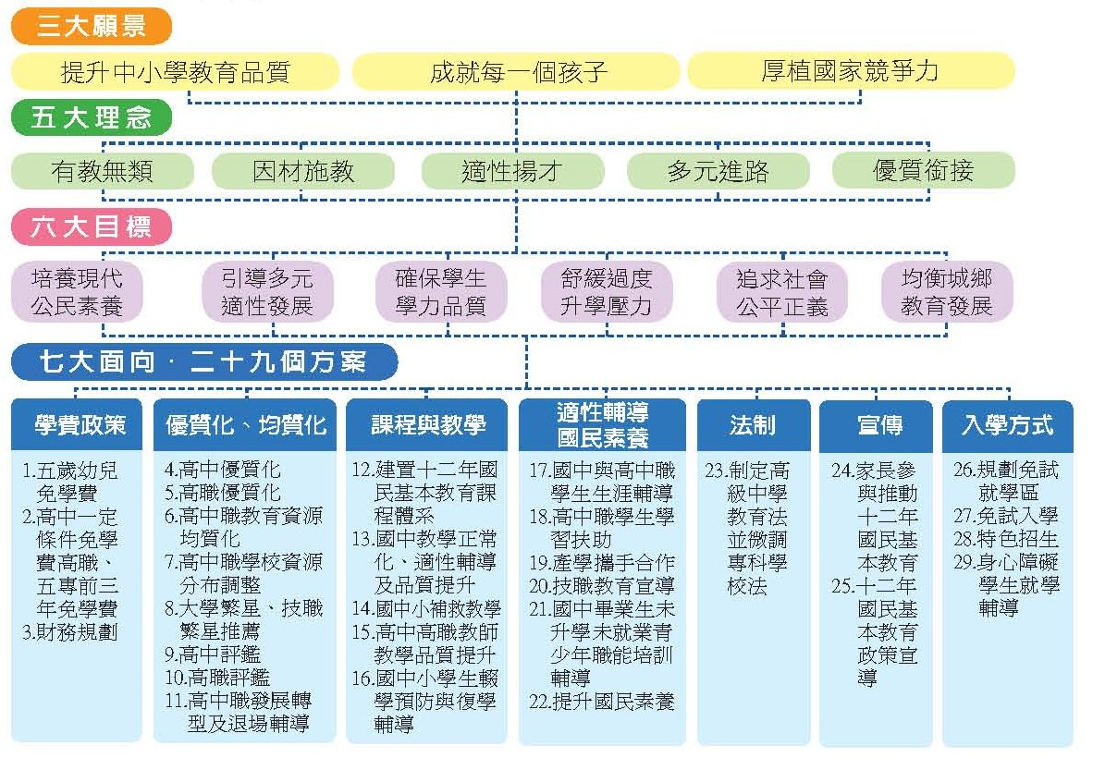
一、十二年國民基本教育概述

Slide 6
二、免學費方案
 | 高中（每學期） |  | 高職（每學期）
 | 補助金額 |  | 補助金額
家戶 年所得 | 公立 | 私立 | 公立 | 私立
148萬以上 | 不補助 | 不補助 | 免學費 | 免學費
148萬以下 | 免學費 | 免學費 | 免學費 | 免學費
※五專前三年比照高職
※綜高:高一比照高職免學費，高二高三專門
學程比照高職，學術學程比照高中
※產特免學、雜費

Slide 7
免試入學就學區
高級中等學校免試入學分為15個就學區
  基北區、桃連區、竹苗區、中投區、彰化區
  雲林區、嘉義區、臺南區、高雄區、屏東區
  宜蘭區、花蓮區、臺東區、澎湖區、金門區
國中學生應以其具畢業或同等學力資格之國民中學學籍所在之就學區參加免試入學。
因戶籍遷徙或其他特殊理由，可於規定期限內申請變更就學區。

Slide 8
變更就學區申請
申請日期
  107年4月30日(星期一)至107年5月4日(星期五)止
申請方式
  應屆畢業生(含非學校型態實驗教育學生)：由就讀國中學校集體辦理。
  非應屆畢業生、具同等學力資格者、就讀海外設立之臺灣學校及大陸臺商子女學校者：由學生個別辦理。
結果通知
  107年5月21日(星期一)前，以書面通知。
學生上網填寫
變更就學申請表
學生列印申請表
檢附證明文件
應屆畢業生
非應屆畢業生
向就讀國中教務處提出申請
自行掛號郵寄
欲參加之就學區免試入學委員會

Slide 9
變更就學區(1/2)
高級中等學校多元入學招生辦法第八條第二項
  因戶籍遷徙或其他特殊理由，須變更就學區者，應於免試入學招生簡章規定期限內，向擬參加免試入學之就學區免試入學委員會提出申請，經審查通過者，始得於變更後之就學區參加免試入學。
申請原因
  學生就讀或畢業國中學籍所在之免試就學區，未設置學生適性選擇的高中職課程群別或產業特殊需求類科者。(以此項申請核准者，須以該科別或群別為第1志願序)
  學生因搬家遷徙者。
  學生在國中階段跨區就學，但未遷移戶籍，並計畫返回原戶籍所在地就讀高中職者。
  其他經核定的特殊因素。

Slide 10
變更就學區(2/2)
申請原因 | 應繳證明文件
學生就讀或畢業國中學籍所在之免試就學區，未設置學生適性選擇的高中職課程群別或產業特殊需求類科者。 | 無，但申請獲核准後，應以所填寫之科別或群別作為第一志願序
學生因搬家遷徙者 | 戶口名簿影本、或房屋所有權證明、或租屋證明、或足以證明其搬家遷徙至所申請變更之就學區之居住相關文件。
學生在國中階段跨區就學，但未遷移戶籍，並計畫返回原戶籍所在地就讀高中職者 | 戶口名簿影本
其他經核定的特殊因素 一、父母工作地遷徙 二、依親(包括父母離異改依其中另一方、改依二親等之直系親屬、或其他旁系之親屬等) 三、家庭特殊境遇 四、其他特殊因素 | 1.父親或母親之在職證明，並足以證明其工作地點為所申請變更之就學區(第一款)。 2.戶口名簿影本、監護人同意書(第二款)。 3.提出相關證明文件(第三款、第四款)

Slide 11
三、宜蘭區適性入學
免試入學
特色招生
其他

Slide 12
107學年度宜蘭區高級中等學校入學管道一覽表
管 道 名 稱 | 身心障礙適性安置輔導 | 免試入學 |  |  |  |  | 特色招生 |  |  |  |  |  |  |  | 其他
 |  | 校內直升 | 就學區 免試 |  |  | 技優甄審 | 考試分發入學 | 甄選入學 |  |  |  |  |  |  | 運動績優生 獨招 | 運動績優生 甄試 | 未受政府獎補 私校單獨招生 | 產業特殊需求 | 實用技能學程 | 建教 合作
 |  |  |  |  |  |  |  | 職業類群科 | 音樂班 | 美術班 | 舞蹈班 | 戲劇班 | 體育班 | 科學班
 |  |  | 體育 專 長 生 | 藝術才能 專 長 生 | 學習區完全免試
宜蘭區
羅工














南澳、慧燈中道
體育專長生
藝術才能專長生
頭商、宜商
羅商、羅工
蘇海
頭商、宜商
羅商、羅工
蘇海(均含進校)
羅工：籃球5/
棒球7/橄欖球8
宜中、羅高南澳、蘇海
蘇海頭家
羅高
30名
宜中30名
蘭女男生5名 女生23名
宜商：田徑1
蘇海
蘇海
Notes:
藝術才能班甄選入學以聯合辦理為原則。國中非藝術才能班學生亦可報考，且不受免試就學區之限制，但僅能向一區（校）報名術科測驗及申請分發。參加高級中等學校體育班甄選入學之學生不受免試就學區限制，學生得跨區報名。
12

Slide 13
宜蘭區高級中等學校入學管道介紹與說明(1/4)
學校 | 科(班) | 免試入學 |  | 特色招生 甄選入學
 |  | 直升 | 免試
國立宜蘭高中 | 普通科 |  | ✓
 | 美術班 |  |  | ✓
 | 體育班 |  |  | ✓
國立蘭陽女中 | 普通科 |  | ✓
 | 舞蹈班 |  |  | ✓
國立羅東高中 | 普通科 |  | ✓
 | 音樂班 |  |  | ✓
 | 體育班 |  |  | ✓
縣立慈心華德福高中 | 普通科 | ✓(優免) | ✓
縣立南澳高中 | 綜合高中 | ✓ | ✓
 | 體育班 |  |  | ✓
私立慧燈高中 | 普通科 | ✓ | ✓
私立中道高中 | 普通科 | ✓ | ✓
國立蘇澳海事 | 體育班 |  |  | ✓
足球12男/籃球9男/田徑9男
田徑10/划船10/輕艇10
籃球14/射箭8/柔道8
棒球10男/籃球10男/柔道10

Slide 14
宜蘭區高級中等學校入學管道介紹與說明(2/4)
學校 | 科(班) |  | 免試入學 | 試辦學習區完全免試
國立頭城家商 | 綜合高中 | 美容科 | ✓ | ✓
 | 商業經營科 | 流行服飾科 | ✓ | ✓
 | 資料處理科 | 幼兒保育科 | ✓ | ✓
 | 餐飲管理科 |  | ✓
國立頭城家商(進修部) | 幼兒保育科 | 餐飲管理科 | ✓
國立宜蘭高商 | 綜合高中 | 應用外語科 (英語組) | ✓
 | 國際貿易科 | 多媒體設計科 | ✓
 | 資料處理科 |  | ✓
國立宜蘭高商(進修部) | 商業經營科 | 資料處理科 | ✓
紅色字體為單科單班

Slide 15
宜蘭區高級中等學校入學管道介紹與說明(3/4)
學校 | 科(班) |  | 免試入學
國立羅東高商 | 綜合高中 | 商業經營科 | ✓
 | 國際貿易科 | 餐飲管理科 | ✓
 | 資料處理科 | 多媒體設計科 | ✓
國立羅東高商(進修部) | 商業經營科 | 資料處理科 | ✓
國立羅東高工 | 機械科 | 電子科 | ✓
 | 製圖科 | 電機科 | ✓
 | 汽車科 | 建築科 | ✓
 | 資訊科 |  | ✓
國立羅東高工(進修部) | 電子科 |  | ✓
紅色字體為單科單班

Slide 16
宜蘭區高級中等學校入學管道介紹與說明(4/4)
學校 |  | 免試入學 | 特色招生 | 試辦學習區完全免試
國立蘇澳海事 | 水產養殖科(產特) | ✓ |  | ✓
 | 航運管理科 | ✓ |  | ✓
 | 漁業科(產特) | ✓ |  | ✓
 | 電子科 | ✓ |  | ✓
 | 輪機科(產特) | ✓ | ✓ | ✓
 | 觀光事業科 | ✓ | ✓
 | 水產食品科(產特) | ✓ |  | ✓
國立蘇澳海事 (進修部) | 水產食品科 | ✓

Slide 17
三-1-免試入學
1.技優甄選（國立學校每班內含二名，私立
學校每班外加二名)
2.直升（慧燈、中道、南澳）
3.優先免試(慈心高中)
4.學習區完全免試(蘇澳海事、頭城家商)
5.宜蘭區免試（含專長生）

Slide 18
三-1-1-技優甄審
107學年度宜蘭區國中技藝技能優良學生甄審入學高級中等學校專業群科(職業類科)招生學校
國立蘇澳高級海事水產職業學校(含進修部)
國立羅東高級商業職業學校(含進修部)
國立頭城高級家事商業職業學校(含進修部)
國立宜蘭高級商業職業學校(含進修部)
國立羅東高級工業職業學校(含進修部)

Slide 19
國中技藝技能優良學生甄審入學
辦理方式：先於宜蘭區免試入學作業辦理。
志願選填：每名學生以單一選科、志願多校為原則。
資格條件：參加技藝技能競賽、科學展覽績優者，
或國中應屆畢（結）業生技藝教育課程成
績優良者。
*以技藝技能優良身分入學者，以就讀高級中等學校相關專業群科(職業類科)為限。
分發方式：依總積分高低順序及志願順序分發相關職
業群科就讀；同分者，參酌各招生區免試
入學超額比序條件積分對照表高低順序分
發。
錄取名額：國立學校每班內含二名，私立學校每班外
加二名。
19

Slide 20
三-1-2-直升入學
107學年度宜蘭區高級中等學校直升入學招生學校一覽表
私立中道高級中學
私立慧燈高級中學
縣立南澳高級中學

Slide 21
三-1- 3 -優先免試入學
107學年度宜蘭區高級中等學校實驗教育優先免試入學招生學校：
慈心華德福實驗高級中學
符合宜蘭區高級中等學校免試入學作業要點招生作業之招生對象且於國民中學階段參與實驗教育之國民中學畢業生

Slide 22
三-1- 4 –學習區完全免試入學
107學年度宜蘭區高級中等學校學習區完全免試入學招生學校：
國立蘇澳高級海事職業學校(67%)
(溪南各國中)
國立頭城高級家事商業職業學校(89%)
(溪北各國中)

Slide 23
三-1-5-宜蘭區免試
報名人數<=招生人數時，則全部錄取
報名人數>招生人數時，則進行超額比序

Slide 24
超額比序項目積分表(1/2)

Slide 25
超額比序項目積分表(2/2)

Slide 26
宜蘭區免試入學
超額比序項目積分採計(1/5)
畢業資格上限3分
均衡學習上限6分
健康與體育、藝術與人文、綜合活動三領域，達及格者各加2分；未達標準者不加分。
至少4個領域及格才符合畢業資格。
符合「畢業」資格加3分；不符合者不加分。
(國文及英語同屬語文領域)

Slide 27
超額比序項目積分採計(2/5)
多
元
學
習
表
現
上
限
16
分
品德表現
上限5分
就學期間完全無警告(含)以上紀錄者及符合銷過後無警告(含)以上紀錄者加5分；無小過(含)以上紀錄者加3分
；不符合者不加分。
服務表現
上限5分
擔任班級、社團幹部或志工任滿1學期，經考核表現優良者加1分。
擔任社團幹部
上限2分
校內(外)志工
、小老師
上限3分
擔任班級幹部
上限3分

Slide 28
超額比序項目積分採計(3/5)
多
元
學
習
表
現
上
限
16
分
競賽表現
上限3分
1.個人賽：
(1)縣級（含區域）：第1名0.5分/第2名0.3分
/第3名0.2分
(2)全國(含國際)：第1名1分/第2名0.8分/第3名0.6分/
第4名0.4分/第五名至入選(含甲等、
優勝、優選及佳作)0.2分
2.團體賽：依個人賽積分折半計算
體適能
表現
上限3分
1.各單項任一學期達教育部門
檻標準者各加0.5分
2.單次總成績達金質者另加1
分；銀質者另加0.5分
語文社會
上限2分
科學數理上限2分
藝術技能上限2分

Slide 29
宜蘭區免試入學
超額比序項目積分採計(4/5)
報名科、群與生涯規劃建議：與「我的志願」相符者加2分；與「家長建議」相符者加2分；與「輔導小組建議」相符者加2分。
適性發展上限6分
Notes:
29

Slide 30
宜蘭區免試入學
超額比序項目積分採計(5/5)
國中教育會考表現
上限15分
「精熟」者每科得3分
「基礎」者每科得2分
「待加強」者每科得1分
合計46分

Slide 31
項目 |  | 積分結算基準日
1.畢業資格 |  | 採計至107年5月31日(星期四) 24時截止
2.均衡學習 |  | 採計至107年5月31日(星期四) 24時截止
３ 多 元 學 習 表 現 | 3-1品德表現 | 採計至107年5月31日(星期四) 24時截止
 | 3-2服務表現 | 採計至107年4月30日(星期一) 24時截止
 | 3-3競賽表現 | 採計至107年4月30日(星期一) 24時截止
 | 3-4體適能表現 | 採計至107年4月30日(星期一) 24時截止
4.適性發展 |  | 依實際積分採計
5.國中教育會考表現 |  | 依實際積分採計

Slide 32
超額比序分發原則
步驟一
  分配名額至各校，依第一志願校內比序(各國中就縣內各高級中等學校所提撥50%免試入學名額，依各國中畢業生比率設定各校分配名額，惟技術型高級中等學校(高職)之單科單班及進修部、辦理學習區完全免試學校科別、縣立慈心華德福教育實驗高級中等學校所提供50%名額係供全區各國中按第一志願及比序積分高低分發)。
步驟二
  依第一志願全縣比序(各高級中等學校(含進修部)提撥25%及完全免試、優先免試、直升入學、專長生入學、技優生甄審入學、步驟1回流名額)。

Slide 33
超額比序分發原則
步驟三
  全縣學生比序，先比積分再看志願(各高級中等學校(含進修部)所提撥25 %名額及步驟2回流名額，依比序項目積分(不含加權)高低，按學生選填志願逐一檢視分發)
其中步驟一及步驟二採計加權積分，步驟三不採計加權積分。

Slide 34
超額比序規則
積分採計規範：
  申請超額時上列項目應全數採計
總分同分時，再依各分項分數比序的順序：
  畢業資格➔均衡學習➔品德表現➔服務表現➔低收入戶➔中低收入戶➔體適能➔適性發展➔競賽表現➔國中教育會考總級分➔寫作➔國➔英➔數➔社➔自➔國中教育會考成績標示(就國中教育會考之國文、英語、數學、社會、自然各單科依序按成績標示(A++>A+>A>B++>B+>B>C)為順序)，若經超額比序後仍超額時，則增額錄取。

Slide 35
宜蘭區免入入學分發作業流程
分發作業開始
完全免試、優先免試、直升入學、專長生入學、技優生甄審入學，仍有餘額，則平均回流於步驟二及步驟三。
<步驟一>
各國中就縣內各高級中等學校所提撥50%免試入學名額，依各國中畢業生比率設定各校分配名額，惟技術型高級中等學校(高職)之單科單班及進修部、辦理學習區完全免試學校科別、縣立慈心華德福教育實驗高級中等學校所提供50%名額係供全區各國中按第一志願及比序積分高低分發。
是
錄取
報到入學
否
<步驟二>
各高級中等學校(含進修部)所提撥25%及完全免試、優先免試、直升入學、專長生入學、技優生甄審入學、步驟1回流名額，按第一志願及比序總積分高低分發
是
錄取
報到入學
否
<步驟三>
各高級中等學校(含進修部)所提撥25 %名額及步驟2回流名額，依比序項目積分(不含加權)高低，按學生選填志願逐一檢視分發
錄取
是
報到入學
否
下一個志願
是
否
是
額滿
錄取
報到入學
至最後一個選填志願仍未錄取者，得參加高中或高職辦理之續招，續招之辦理方式由主管機關另訂之。
報到入學

Slide 36
宜蘭縣後期中等教育資源供需分析
未含五專招生名額
Notes:
104年公立國中5212
36

Slide 37
106學年度適性入學比率
 | 公私立高中職(含五專)
第1志願錄取人數比率 | 82.60%
前3志願錄取人數比率 | 96.41%
前5志願錄取人數比率 | 98.63%

Slide 38
招生錄取分析
身分別 | 公私立高中職(含五專)招生名額 | 公私立高中職(含五專)錄取名額
一般生 | 4,973 | 3,724
身障生 | 120 | 68
原住民 | 120 | 163
小計 | 5,213 | 3,955
未錄取 | 11

Slide 39
107年各高中職
步驟一分配至壯圍國中名額
學 校 | 名 額 |  | 學 校 | 名 額
國立宜蘭高中 | 男 12 名 女 1名 |  | 國立宜蘭高商 | 綜高4名 國貿4名 資處2名
國立羅東高中 | 1名 |  | 國立羅東高工 | 電子1名 電機1名 建築1名
國立蘭陽女中 | 13名 |  | 國立羅東高商 | 綜高1名 資處1名
私立慧燈中學 | 3名 |  | 頭城家商 | 學習區完全免試
私立中道中學 | 3名

Slide 40
分區免試入學報名流程
參加國中教育會考
個別序位查詢
放榜
申請變更就學區
(有需要者申請)
選填志願
報到
多元學習表現
積分審查
報名
集體報名
個別報名
放棄錄取資格

Slide 41
個別序位查詢服務
提供學生在各就學區比序之序位區間，作為學生選填志願之參考。
107學年度開放之日期
  各就學區(不含基北區)：107年6月20日(星期三)
  基北區：107年6月21日(星期四)

Slide 42
錄取、報到、報到後放棄
錄取報到
  選擇就讀，依規定日期報到
  未報到視同放棄錄取資格
放棄錄取資格
  報到後仍有時間考慮是否就讀
  若決定不就讀，得辦理放棄錄取資格。
已報到學生將無法參加後續招生管道
錄取公告
報到
放棄錄取資格

Slide 43
107學年度技優及實用技能重要日程
報名
  107年5月23-24日(星期三-四)
錄取公告
  107年6月12日(星期二)
報到
  107年6月13日(星期三)
放棄錄取資格
  107年6月15日(星期五)

Slide 44
107學年度分區免試入學重要日程
公告實際招生名額及個別序位開放查詢
  各就學區：107年6月20日(星期三)
  基北區：107年6月21日(星期四)
  截止時間：107年6月28日(星期四) (詳各就學區免試入學簡章)
報名截止日
  107年7月3日(星期二)
  實際報名日期詳各就學區免試入學簡章
錄取公告
  107年7月10日(星期二)上午11點
報到
  107年7月13日(星期五)上午9點至11點
放棄錄取資格
  107年7月16日(星期一)下午2點

Slide 45

免試續招

Slide 46
免試續招(1/2)
學校辦理免試續招之條件
  國立學校
    續招前之各招生管道最終錄取且報到學生之平均班級人數，未達普通型高級中等學校三十五人、技術型高級中等學校三十五人或綜合型高級中等學校三十五人。
    最終錄取且報到學生之平均班級人數，包括外加特殊身分學生，但未計特色招生甄選入學及考試分發入學未招滿之班級及學生數。
  私立學校
    續招前之各招生管道最終錄取且報到學生總數，未達該校核定總招生名額。
    最終錄取且報到之學生總數，不包括以外加名額錄取之學生，且未計特色招生甄選入學及考試分發入學未招滿之班級及學生數。

Slide 47
免試續招(2/2)
免試續招不受就學區限制。
學校申請辦理免試續招，應依各就學區免試入學作業要點規定辦理。
學生報名資格
  尚未有學校就讀之學生。
  參加技藝技能優良甄審入學、免試入學(包括直升入學)或特色招生考試分發入學、甄選入學獲錄取，並向錄取學校完成報到手續者，因特殊因素必須離開原錄取報到學校所在之就學區，經提出證明文件並取得原報到學校書面同意後，始得報名參加。
    學生因父母、其他法定代理人工作地異動，須搬家遷徙。
    家庭特殊境遇，須進行安置。

Slide 48
三-2 特色招生甄選入學
1.藝才班
2.體育班

Slide 49
三-2- 1 藝術才能班
分為音樂班、美術班、舞蹈班、戲劇班等四類。
藝術才能班甄選入學以聯合辦理為原則。國中非藝術才能班學生亦可報考，且不受免試就學區之限制，但僅能向一區（校）報名術科測驗及申請分發。
49
Notes:
49

Slide 50
甄選入學聯合分發重要日程(107年)
藝才班 | 術科測驗 報名 | 術科測驗 | 分發報名 | 分發 報到
音樂班 | 3.1.(四)-3.7.(三) | 4.14.(六) 4.15.(日) | 6.11.(一)-6.15.(五) | 7.11.(三)
美術班 | 3.1.(四)-3.7.(三) | 4.14.(六) 4.15.(日) | 6.11.(一)-6.15.(五) | 7.11.(三)
舞蹈班 | 3.1.(四)-3.7.(三) | 4.14.(六) 4.15.(日) | 6.11.(一)-6.15.(五) | 7.11.(三)
戲劇班 | 3.1.(四)-3.7.(三) | 4.14.(六) 4.15.(日) | 6.11.(一)-6.15.(五) | 7.11.(三)

Slide 51
甄選入學重要日程(107年)
 | 報名 | 科學能力檢定 | 實驗實作與面談 | 報到
科學班 | 3.8.(四)-3.9(五) | 3.17.(六) | 3月中旬至4月上旬 | 4.13.(五)
 | 報名 | 術科測驗 | 放榜 | 報到
體育班 | 4.30.(一)-5.2.(三) | 5.5.(六) | 5.8.(二) | 7.13 (五)前
 | 報名 | 術科測驗 | 成績公告 | 放榜 | 報到
專業群科 | 3.19.(一)-3.23.(五) | 4.28.(六) 4.29.(日) | 5.21. (一) | 6.12 (二) | 6.13. (三)

Slide 52
三-2-1 藝術才能班
107學年度宜蘭縣內藝術才能班計有3校
羅東高中音樂班30名
宜蘭高中美術班30名
蘭陽女中舞蹈班30名(5男23女)
以競賽表現入學 2名
(男女兼收)
52
Notes:
52

Slide 53
三-2-1 藝術才能班
招生作業分術科測驗及分發作業二階段辦理：
(一）術科測驗：不得施以學科成就測驗
1.音樂班考主修(樂器)、副修(樂器)、
視唱、聽寫、樂理及基礎合聲5科
2.美術班考素描、水彩、水墨及書法4
科；舞蹈班考芭蕾、現代舞、中國舞
、即興與創作4科
（二）分發作業：以術科測驗分數及學生志
願作為入學依據，並得以國民中學教育
會考成績為入學門檻。
53
Notes:
53

Slide 54
特色招生甄選入學—藝術才能班(2)
管道一
管道二
競賽表現
競賽表現特別優異者，可提出書面審查資料
依「高中藝術才能美術（音樂類、舞蹈類）類學生競賽表現採認參照標準」進行書面審查。
經鑑輔會鑑定通過後，即可報到入學。
術科測驗
招生作業分術科測驗及分發作業二階段辦理。
術科測驗：不得施以學科成就測驗
分發作業：以術科測驗分數及學生志願作為入學依據，並得以國民中學教育會考績為入學門檻。

Slide 55
三-2- 2 體育班
107學年度宜蘭縣內計有4校
宜中：足球/ 籃球/田徑
羅高：田徑/划船/輕艇
蘇澳海事：棒球/籃球/柔道
南澳高中：籃球/足球 /柔道
55
Notes:
已修正104學年度的資料！
55

Slide 56
宜蘭專長生入學
體育專長生
藝術才能專長生
非單獨成班，各項目招生名額分散於不同科別。
報名單一專長類別項目，選填3個志願科別做為分發志願。
按志願順序分發，若有超額者則先比較比序項目總積分，同分時再依序比較各項目積分。

Slide 57
宜蘭專長生招生學校及名額(1/2)
蘭女：田徑5女。
蘇海：籃球3名、柔道1名、棒球2名
羽球3名、游泳3名 。
羅商：棒球8名、籃球5男、國術7名、
體操2名、桌球4名、游泳4名、
美術11名、管樂2名。

Slide 58
宜蘭專長生招生學校及名額(2/2)
頭商：田徑8名、籃球8男、桌球2名、
羽球4名、管樂9名。
宜商：田徑8女、籃球6女、管樂4名、
國樂6名、美術7名、創意戲曲2名、
醒獅4名。
羅工：管樂5名、美術4名。

Slide 59
三-3 其他
1.身心障礙學生適性輔導就學安置
2.原住民等特殊身分學生
3. 實用技能學程
4.運動績優單獨招生、甄選入學

Slide 60
三-3-1身心障礙學生適性輔導就學安置
未參加適性輔導安置：得直接參加免試入學或特色招生
如免試入學或特色招生均未獲錄取，又未參加適性輔導安置者，則可申請餘額安置（本項安置名額係經前項安置學生放棄後餘額，非另外協調學校開放之外加缺額）。
參加免試入學之優待措施：招生額滿之學校應外加2%名額
參加特色招生之優待措施：成績總分加25%，外加2%名額
錄取→報到入學
未錄取→得個案申請餘額安置
23

Slide 61
三-3-2 原住民等特殊身分學生
免試入學
先同一般生比序。
錄取 → 報到入學
未錄取 → 就額外增加的名額 (2%)錄取；
如同身分的特殊身分學生超額，另採比
序競爭。
特色招生：
考試以加分優待，但以外加名額不占一般生名額的方式辦理，至多只增該校招生額度的2％。
61

Slide 62
三-3-3 實用技能班
免試入學
  依十二年國民基本教育免試就學區成立分
  區小組，辦理輔導分發 。
輔導分發順序
優先順序:曾選習國中技藝教育應屆畢(結)業生 > 曾選習國中技藝教育非應屆畢(結)業生 > 未曾選習國中技藝教育應屆畢(結)業生 > 未曾選習國中技藝教育非應屆畢(結)業生 >
同志願申請人超過招生名額分發順序
1.參加國中技藝競賽或成果展獲獎者
2.家戶年所得高低：低者優先
3.國中技藝教育職群綜合表現積分(1.特殊表現得分2.相關職群轉化分數 3.選習之所有職群平均分數 4.選習技藝教育修習點數 5.全年修習職群數 6.全年修習節數 )
62

Slide 63
三-3-4運動績優招生
其招生規定由各校擬訂，報主管機關核定；除依中等以上學校運動成績優良學生升學輔導辦法第19條第2項規定條件，並由主管教育行政機關核准
運動績優單獨招生
羅工：籃球；棒球；橄欖球
運動績優甄選入學
宜商：田徑
63

Slide 64

三-3-4運動績優招生
甄審
甄試
單獨招生
  甄審係以國際運動競賽成就為報名門檻，作為分發之標準，為外加招生名額。
  以運動競賽成就為報名門檻，並加考學科(國、英、數、自然及社會)及部分專長須參加術科檢定，為內含之招生名額。
  其招生規定由各校擬訂，報主管機關核定；除依中等以上學校運動成績優良學生升學輔導辦法第19條第2項規定條件，並由主管教育行政機關核准，得採外加3%名額方式辦理外，其名額為內含之招生名額。
甄審及甄試由教育部辦理，單獨招生由學校辦理。
64

Slide 65
其他—身心障礙生適性輔導安置
參加身心障礙學生適性輔導安置之學生，亦可參加免試入學或特色招生，並得擇一錄取結果報到。
國立學校之承辦學校：國立二林工商
  報名日期：107.02.21-107.03.05
  放榜日期：107.06.06
  報到日期：107.07.13
  以上僅供參考，以簡章為準。
臺北市、新北市、臺中市及高雄市獨立辦理。

Slide 66
其他—運動績優甄審、甄試與獨招
運動績優甄審入學
  中等以上學校運動成績優良學生輔導委員會
  國立臺灣體育運動大學
運動績優甄試入學
  中等以上學校運動成績優良學生輔導委員會
  國立臺灣體育運動大學
運動績優獨招
  教育部體育署學校體育組

Slide 67
特殊身分學生入學
特殊身分學生包括
  原住民生、身心障礙生、蒙藏生、政府派赴國外工作子女、境外優秀科學技術人才子女、僑生、退伍軍人。
外加名額
  各管道均提供原核定名額2%(無條件進入)之外加名額。
  先以原始分數與一般生比序，若未錄取，則依相關規定加分後，進行外加名額比序，不佔一般生名額。
  免試入學之外加名額無最低錄取標準，但特色招生之外加名額，特殊身分學生於加分後，必須達一般生之最低錄取標準，方得錄取。

Slide 68
四、五專免試

Slide 69
五專免試入學
  五專優先免試入學之免試就學區為全國一區。
  招收對象為國中應屆畢業生。
可依志向網路選填30個校科（組）為志願，經由招生委員會以電腦統一分發。
  全國一區，分北、中、南三個招生委員會辦理。
  學生可分別向北、中、南區聯合免試入學招生委員會報名，但各區限選擇一所五專招生學校申請。
優先免試
聯合免試
107學年度新增
107學年度不再分配名額至各就學區

Slide 70
五專優先免試入學

Slide 71
五專優先免試招生學校
107學年度五專優先免試入學各招生學校（計46校，其中10校為國立校院）
代碼 | 學校 | 代碼 | 學校 | 代碼 | 學校 | 代碼 | 學校
104 | 國立臺北科技大學 | 211 | 正修科技大學 | 245 | 致理科技大學 | 603 | 仁德醫護管理專科學校
106 | 國立高雄應用科大 | 217 | 聖約翰科大 | 246 | 宏國德霖科技大學 | 604 | 樹人醫護管理專科學校
107 | 國立虎尾科技大學 | 225 | 中華醫事科大 | 247 | 東方設計大學 | 605 | 慈惠醫護管理專科學校
108 | 國立高雄海洋科大 | 228 | 南開科技大學 | 249 | 台北海洋科技大學 | 606 | 耕莘健康管理專科學校
109 | 國立澎湖科技大學 | 232 | 美和科技大學 | 411 | 南亞技術學院 | 607 | 敏惠醫護管理專科學校
112 | 國立高雄餐旅大學 | 238 | 大華科技大學 | 414 | 蘭陽技術學院 | 609 | 育英醫護管理專科學校
113 | 國立臺中科技大學 | 239 | 臺北城市科大 | 415 | 黎明技術學院 | 610 | 崇仁醫護管理專科學校
114 | 國立臺北商業大學 | 240 | 醒吾科技大學 | 417 | 經國管理暨健康學 | 611 | 聖母醫護管理專科學校
202 | 南臺科技大學 | 241 | 文藻外語大學 | 419 | 大同技術學院 | 612 | 新生醫護管理專科學校
206 | 龍華科技大學 | 242 | 南榮科技大學 | 502 | 國立臺南護理專科 | 832 | 康寧大學（康寧醫護暨管理專科學校）
207 | 輔英科技大學 | 243 | 華夏科技大學 | 503 | 國立臺東專科學校
209 | 弘光科技大學 | 244 | 慈濟科技大學 | 602 | 馬偕醫護管理專科學校

Slide 72
五專優先免入學招生試務辦理方式
（一）107學年度起五專優先免試入學招生方式
“107學年度五專優先免試入學招生”基本規範：
1. 招生名額為教育部核定五專招生總員額 30%為限 (約5,000~5,500名)
2. 限定為國中應屆畢業生始具有報名資 格
3. 報名方式僅限國中學校「集體報名」
4. 免試生報名時可選填至多 30個 科(組)志願
5. 採用全國一區依免試生分發順位與志願序由電腦統一分發
6. 共計46所學校參與招生，提供國中應屆畢業生選擇入學五專機會
（二）本招生規定業經教育部106年11月23日臺教技(一)字
第1060165728號函核定。

Slide 73
免試生比序積分採計項目
五專優先免試入學招生比序積分採計項目:
※ 超額比序總積分之計算，採計免試生於國中就學期間且至107年5月14日（星期一）（含）前取得之積分為限，其中「均衡學習」項目積分採計國中在學期間七年級上、下學期、八年級上、下學期及九年級上學期等五學期取得之積分。
一、國中應屆畢業生在校比序項目
  多元學習表現（含競賽及服務學習）
  技藝優良
  弱勢身分
  均衡學習
  （包括健康與體育、藝術與人文及綜合活動五學期平均成績）
  志願序
  二、國中教育會考（含寫作測驗）

Slide 74
各項比序積分採計說明
積分採計項目 |  | 積分上限 |  | 積分採計項目說明
志願序 (1~30) |  | 26 |  | 每五志願為一群： 第1-第5志願：26分、第6-第10志願：25分、第11-第15志願：24分、第16-第20志願：23分、第21-第25志願：22分、第26-第30志願：21分
多元學 習表現 | 競 賽 | 7 | 15 | 簡章“國際、全國、區域及縣市"競賽項目：7-1分 採計日期：國中就學期間至107.5.14(含)前為限
 |  |  |  | 1.擔任班級幹部、小老師或社團幹部任滿一學期得 2分，同一學期同時擔任班級幹部、小老師或社團幹部，仍以 2分採計。 2.參加校內服務學習課程及活動，或於校外參加志工服務或社區服務 滿 1小時得 0.25 分
 | 服務學習 | 15
技藝優良 |  | 3 |  | 採計技藝教育課程平均總成績：90分以上：3分、80分以上未滿90分：2.5分、70分以上未滿80分：1.5分、60分以上未滿70分：1.0分
弱勢身分 |  | 3 |  | 低收入戶：3分；中低收入戶、支領失業給付、特殊境遇家庭：1.5分(符合一項即可)
均衡學習 |  | 21 |  | 三領域學習:健體、藝文、綜合：7分/領域 (五學期平均成績及格)
國中教育會考 |  | 32 |  | 國文、數學、英語、自然、社會： A⁺⁺、A⁺、 A 、 B⁺⁺、 B⁺、 B、 C 6.4分、6分、5分、4分 、3分、2分、1分
寫作測驗 |  | 1 |  | 寫作測驗分六級分：6級分、 5級分、 4級分、 3級分、 2級分、 1級分1分、 0.8分、 0.6分、 0.4分 0.2分、 0.1分
總積分【上限】 |  | 101 |  | 會考科目違規每扣1點，則扣該科積分0.15分， 至該科積分零分為止。

Slide 75

各項比序積分採計說明-志願序
免試生可依志向網路選填30個校科（組）志願，每5志願為一組共6組，積分核分準則如下：
組 別 | 第1組 | 第2組 | 第3組 | 第4組 | 第5組 | 第6組
志願序 | 1～5 | 6～10 | 11～15 | 16～20 | 21～25 | 26～30
核 分 | 26 | 25 | 24 | 23 | 22 | 21

Slide 76
各項比序積分採計說明-多元學習表現
多元學習表現（積分上限15分）
  競 賽（積分上限7分）
  核分標準：招生簡章表列之「國際、全國、區域及縣市」競賽項目
  區域及縣（市）競賽以縣市政府主辦者為限，獲獎證明之落款人在縣市須為縣市
  長，在直轄市須為市長或其所屬一級機關首長。
  同學年度同項競賽擇優1次採計。
  採計期間：免試生國中就學期間至107年5月14日（含）止
  服務學習（積分上限15分）
  核分標準：
  擔任班級幹部、小老師或社團幹部任滿一學期得2分，同一學期同時擔任班級幹部 、小老師
  或社團幹部，仍以2分採計。班級幹部除副班長、副社長，其餘副級幹部皆不採計。
  參加校內服務學習課程及活動，或於校外參加志工服務或社區服務服務每滿1小時得0.25分。
  採計期間：國中就學期間至107年5月14日（含）止

Slide 77

各項比序積分採計說明-技藝優良
積分上限為3分，採計「技藝教育」課程平均總成績。
單修一學期者以一學期成績計算，不須平均計算分數。
平均成績 | 100~90 | 89⁺~80 | 79⁺～70 | 69⁺～60
核 分 | 3 | 2.5 | 1.5 | 1.0
註： 89⁺~80係指80分以上未滿90分， 79⁺~70係指70分以上未滿80分， 69⁺~60係指60分以上未滿70分。

Slide 78
各項比序積分採計說明-弱勢身分
符合其一身分者得
3
分
或
1.5
分
低收入戶
（3分）
凡屬縣市政府所界定之低收入戶及中低收入戶者報名時繳交由縣市政府(包含鄉、鎮、市、區公所)開具之低收入戶或中低收入戶證明文件影印本（報名期間內有效之證明文件，非清寒證明）及戶口名簿影印本。
中低收入戶
（1.5分）
失業戶子女
（1.5分）
直系血親尊親屬支領失業給付之子女，須檢附公立就業服務機構核發之「就業保險失業(再)認定、失業給付申請書暨給付收據」或「認定收執聯」，(文件有效日期須於簡章報名期間）及戶口名簿影印本。
特殊境遇
家庭子女
（1.5分）

Slide 79
各項比序積分採計說明-均衡學習
均衡學習（上限21分）
核分標準：採計健康與體育、藝術與人文、綜合活動
三大學習領域五學期平均成績，每領域及格者得7分。
採計期間：七年級上、下學期、八年級上、下學期及九年級上學期等5學期成績。

Slide 80
各項比序積分採計說明-國中教育會考（1/2）
國中教育會考（上限32分）
分項目為「國文」、「數學」 、 「英語」 、「自然」及「社會」
國中教育會考成績採計以107年度取得之成績為準。
會考 成績 | 精 熟 |  |  | 基 礎 |  |  | 待加強
 | A⁺⁺ | A⁺ | A | B⁺⁺ | B⁺ | B | C
核分 | 6.4 | 6 | 5 | 4 | 3 | 2 | 1

Slide 81
各項比序積分採計說明-國中教育會考（2/2）
護理科及國立招生學校之各科組，總積分計算項目須採計國中教育會考成績。
非護理科之私立招生學校各科組，總積分計算項目由各校自行決定是否採計國中教育會考成績。

Slide 82
各項比序積分採計說明-寫作測驗
寫作測驗（上限1分）
寫作 成績 | 6級分 | 5級分 | 4級分 | 3級分 | 2級分 | 1級分
核 分 | 1 | 0.8 | 0.6 | 0.4 | 0.2 | 0.1

Slide 83
超額同分比序項目順序
總積分
101～21
2
技藝優良
3、2.5、
1.5、1、0
4
弱勢身分
3、1.5、0
6 多元
學習表現
15~0
1
均衡學習
21、14、7、0
3
志願序
26～21
5
會考+寫作
33～0
7
服務學習
15 ～0
(級距0.25)
8競賽
7、6、5、4、3、2、1、0
10數學
A++> A+> A> B++> B+> B> C>缺考
12自然
A++> A+> A> B++> B+> B> C>缺考
14寫作
測驗
6>5>4>
3>2>1>缺考
11英語
A++> A+> A> B++> B+> B> C>缺考
13社會
A++> A+> A> B++> B+> B> C>
缺考
9國文
A++> A+> A> B++> B+> B> C>缺考
※此為同分之參酌比序之分發順位
※積分採計無論是否採計會考成績，但同分比序項目皆為一致標準，且均包含會考相關科目之比序。

Slide 84
九、107學年度辦理期程
招生校科(組)數 | 共計46校、218科(組)
招 生 名 額 | 計5,318名（一般生）
1.簡章公告 | 107年1月15日
2.集體報名 | 107年5月21日～5月25日 15：00前
3.志願選填 | 107年6月7日~6月11日 17:00止
4.錄取公告 | 107年6月13日 10：00起
5.錄取報到 | 107年6月15日 17：00止
6.放棄錄取 | 107年6月15日 17：00止

Slide 85
五、國中教育會考
教育會考不是入學考試，主要是用來進行學力檢測及後續補救教學參考。

Slide 86
國中教育會考目的
一、降低考試壓力，活化學生學習。 二、檢視學生學力，確保學習品質。 三、回饋學習成果，強化適性輔導。 四、提供學力資訊，俾利因材施教。
依據國民小學及國民中學學生成績評量準則第13條規定，由中央與地方共同辦理國中中教育會考，以瞭解及確保國中畢業生學力品質。
所以：每位國中畢業生都要報名參加。

Slide 87
107年國中教育會考日程
107年5月19日（六） |  | 107年5月20日（日）
08:20- 08:30 | 考試說明 | 08:20- 08:30 | 考試說明
08:30-09:40 | 社 會 | 08:30-09:40 | 自 然
09:40- 10:20 | 休息 | 09:40- 10:20 | 休息
10:20- 10:30 | 考試說明 | 10:20- 10:30 | 考試說明
10:30-11:50 | 數 學 | 10:30-11:30 | 英語（閱讀）
11:50- 13:40 | 午休 | 11:30- 12:00 | 休息
13:40- 13:50 | 考試說明 | 12:00- 12:05 | 考試說明
13:50-15:00 | 國 文 | 12:05-12:30 | 英語（聽力）
15:00- 15:40 | 休息
15:40- 15:50 | 考試說明
15:50-16:40 | 寫作測驗

Slide 88
國中教育會考考科時間與題數
考試科目 | 題型 | 題數 | 考試時間
國 文 | 4選1 | 45～50題 | 70分鐘
英 語 | 4選1（閱讀） | 40～45題 | 60分鐘
 | 3選1（聽力） | 20～30題 | 25分鐘
數 學 | 4選1 | 25～30題 | 80分鐘
 | 非選擇題 | 2題
社 會 | 4選1 | 60～70題 | 70分鐘
自 然 | 4選1 | 50～60題 | 70分鐘
寫作測驗 | 引導寫作 | 1題 | 50分鐘
88
Notes:
88

Slide 89
國中教育會考成績計算
教育會考將採標準參照，透過測驗的標準設定，各科評量結果將分為3等級
  「精熟」
  「基礎」
  「待加強」
寫作測驗的評分等級為一至六級分，不納入超額比序條件，同分比序時才納入計算。
89
Notes:
成績計算
教育會考將採標準參照方式呈現學生各科結果，透過測驗的標準設定，各科評量結果將分為「精熟」、「基礎」及「待加強」3個等級。整體來說，成績「精熟」表示學生精通熟習該科目國中階段所學習的知識與能力；「基礎」表示學生具備該科目國中階段之基本學力；「待加強」表示學生尚未具備該科目國中教育階段之基本學力，各科各等級描述如表3所示。民國103年數學科計分不包含非選擇題型成績，英語科計分不包含聽力測驗成績。至於寫作測驗的評分等級，請參考表4「寫作測驗評分規準一覽表」。
89

Slide 90
計分方式
待加強 | 基礎 | 精熟
 | 國文
精熟 | 41-48
基礎 | 20-40
待加強 | 0-19
答對19題
以下
至少
答對 20題
至少
答對41題
國 文 | 僅能具備部分與教材相關的語文知識，並有限的理解文本內容、評鑑文本的內容與形式。 | 大致能具備與教材相關的語文知識，並能大致理解文本內容、評鑑文本的內容與形式。 | 能具備與教材相關的語文知識，並能深入的理解文本內容、評鑑文本的內容與形式。

Slide 91
106年會考各科標準設定結果
 | 國文 | 社會 | 自然
精熟 | 41-48 | 55-63 | 47-54
基礎 | 20-40 | 23-54 | 20-46
待加強 | 0-19 | 0-22 | 0-19

Slide 92
能力等級加註標示
解決免試入學超額問題的配套方式：
  精熟[A]加註標示（A⁺、A ⁺ ⁺ ），其中
      A⁺ ⁺ 代表精熟等級前25%
      A⁺ 代表精熟等級前26%～50%
  基礎[B]加註標示（B ⁺、B ⁺ ⁺），其中
      B⁺ ⁺ 代表基礎等級前25%
      B⁺ 代表基礎等級前26%～50%

Slide 93
三等級及四標示
 |  | 國文 |  | 社會 |  | 自然
精熟 | A⁺⁺ | 41-48 | 46-48 | 55-63 | 60-63 | 47-54 | 52-54
 | A⁺ |  | 44-45 |  | 58-59 |  | 51
 | A |  | 41-43 |  | 55-57 |  | 47-50
基礎 | B⁺⁺ | 20-40 | 36-40 | 23-54 | 47-54 | 20-46 | 38-46
 | B⁺ |  | 31-35 |  | 39-46 |  | 30-37
 | B |  | 20-30 |  | 23-38 |  | 20-29
待加強 | C | 0-19 |  | 0-22 |  | 0-19

Slide 94
英語科及數學科等級計算方式
英語科等級＝英語閱讀＋英語聽力
數學科等級＝數學選擇題＋數學非選擇題
加權計分

Slide 95
英語科整體能力等級如何計算？
加權比重：聽力占20％，閱讀占80％
是精熟、基礎還是待加強?
如果是精熟或基礎，又是哪個標示?

Slide 96
英語科三等級四標示
等級 | 標示 | 英語科加權分數
精熟 | A⁺⁺ | 90.24-100.00 | 98.05-100.00
 | A⁺ |  | 96.10-97.14
 | A |  | 90.24-95.24
基礎 | B⁺⁺ | 39.70-89.52 | 80.49-89.52
 | B⁺ |  | 66.88-80.00
 | B |  | 39.70-66.83
待加強 | C | 0.00-39.65
81.49分
是B⁺⁺

Slide 97
數學科整體能力等級如何計算？
加權比重：選擇題佔85％，非選擇題佔15％

Slide 98
數學科 三等級四標示
等級 | 標示 | 數學科加權分數
精熟 | A⁺⁺ | 83.65-100.00 | 96.73-100.00
 | A⁺ |  | 93.46-95.00
 | A |  | 83.65-92.50
基礎 | B⁺⁺ | 38.46-83.46 | 70.58-83.46
 | B⁺ |  | 58.27-70.38
 | B |  | 38.46-58.08
待加強 | C | 0.00-37.88

Slide 99
其他注意事項
【非冷氣試場】
應填申請表
107年國中教育會考試場全面開放冷氣試場服務，考試進行當中臨時發生跳電、冷氣故障，無法修復，考生不得要求更換試場、加分及延長考試時間。
身心障礙學生需要申請應考服務，應另附「○○考區107年國中教育會考身心障礙、重大傷病及突發傷病考生應考服務申請表」於報名時提出申請。
99

Slide 100
違反考場規則扣分方式(1/2)
※有關國中教育會考違規記點處理方式如下：
（一）學生參與107年國中教育會考，請確實
遵守會考簡章之試場規則，倘違反試
場規則處理方式《第一類：嚴重舞弊
行為》、《第二類：一般舞弊或嚴重
違規行為》，分別以取消考試資格及
不予計列等級方式處理，於超額比序
項目國中教育會考積分逕以零分計算。
100

Slide 101
違反考場規則扣分方式(2/2)
（二）另，若學生違反《第三類：一般違規
行為》，則以違規記點方式處理，扣
分方式如下：
1.記違規1點者扣其該就學區國中教育會考
總積分的1％。
2.記違規2點者扣其該就學區國中教育會考
總積分的2％。
例如：宜蘭區國中教育會考總積分為15分，
違規1點扣教育會考總積分0.15分，
違規2點扣0.3分。
101

Slide 102
六、志願選填與適性輔導

Slide 103

1
2
3
4
5
適性輔導之內涵
6
最適合的生涯進路
個人特質的
澄清與了解
探索活動
(個人)
做決定
做決定
做決定
家庭/校園
(環境因素)
職業環境
(工作資訊)
個人與環境關係的協調
教育與職業資料的提供
適性輔導內涵

Slide 104
美國哈佛大學心理學家-嘉納（Howard Gardner）多元智能
1
2
3
4
5
適性輔導之內涵
6
語文/語言
個人內省
音樂/節奏
自然觀察
視覺/空間
多元智能
肢體/動作
邏輯/數學
人際關係
Notes:
美國心理學家加德納（Howard Gardner）反駁了傳統智力理論的觀念，他認為，智力測驗的頻繁使用，使得它把人進行了分類並帖上了標簽，用來判斷人的弱項和短處而非長處。智力並不是一個容易“被測量”的東西，目前所能夠測量的東西僅僅是語言和數理邏輯，如果一定要去測量智力，那麼應當側重於該智力所要解決的問題或在運用該智力時表現出來的創造性的能力。
智力總是以組合的方式來進行的，每個人都是具有多種能力組合的個體，而不是只擁有單一的、用紙筆測驗可以測出的解答問題能力的個體。由此加德納提出了智力多元論的觀點。在1983年的《智力的結構：多元智能理論》一書中，加德納把智力定義為“是在某種社會和文化環境的價值標準下，個體用以解決自己遇到的真正難題或生產及創造出某種產品所需要的能力”。他認為，一方面，智力不是一種能力而是一組能力；
加德納認為，每個人都同時擁用相對獨立的九種智力，而這九種智力在每個人身上以不同方式、不同程度的組合使得每個人的智力各具特點，加德納還認為，因為每個人的智力都有獨特的表現方式，每一種智力都有多種表現方式，所以，我們很難找到一個適用於任何人的統一的評價標準來評價一個人的聰明和成功與否
語言智能(linguistic intelligence)：
運用語言傳達訊息，激發、取悅他人的能力， 如詩人、小說家、編輯記者等。
數學-邏輯智能(logic-mathematical intelligence)：
一種有秩序方式操作符號或句型間關係的能力，如數學家、科學 家。
內省智能(intrapersonal intelligence)：
了解自己內在感受、夢想和觀念，並能自省、自制的能力，如小說家、宗教家等。
人際智能(interpersonal intelligence)：
能瞭解他人、與人相處的能力，如教師、社會工作者。
身體動覺智能(bodily-kinesthetic intelligence)：
在運動、表演藝術施展的能力，如運動員、演員。
音樂智能(musical intelligence)：
能享受音樂節奏、演出、作曲的能力，例如演奏家、作曲家。
視覺空間智能(spatial intelligence)：
在視覺藝術或空間展示上，能感受創造、平衡的能力，如設計師。
自然智能(naturalist intelligence)：
能夠瞭解自然環境並與之和諧相處的能力，如生物學家、環保人士等。

Slide 105

1
2
3
4
5
適性輔導之內涵
6
我想自己做決定，但是……
有些國中生的生涯抉擇是以父母意見為主，再參考自己的想法，而且容易受到同儕影響。
以學生為主體，鼓勵家長與重要他人從旁協助引導與探索，規劃更適合自己的生涯進路。
但是
這真的是
適合我嗎?
國中學生
為什麼需要
適性輔導?
學生
家長
重要他人
同儕
學生
家長
Notes:
美國心理學家加德納（Howard Gardner）反駁了傳統智力理論的觀念，他認為，智力測驗的頻繁使用，使得它把人進行了分類並帖上了標簽，用來判斷人的弱項和短處而非長處。智力並不是一個容易“被測量”的東西，目前所能夠測量的東西僅僅是語言和數理邏輯，如果一定要去測量智力，那麼應當側重於該智力所要解決的問題或在運用該智力時表現出來的創造性的能力。
智力總是以組合的方式來進行的，每個人都是具有多種能力組合的個體，而不是只擁有單一的、用紙筆測驗可以測出的解答問題能力的個體。由此加德納提出了智力多元論的觀點。在1983年的《智力的結構：多元智能理論》一書中，加德納把智力定義為“是在某種社會和文化環境的價值標準下，個體用以解決自己遇到的真正難題或生產及創造出某種產品所需要的能力”。他認為，一方面，智力不是一種能力而是一組能力；
加德納認為，每個人都同時擁用相對獨立的九種智力，而這九種智力在每個人身上以不同方式、不同程度的組合使得每個人的智力各具特點，加德納還認為，因為每個人的智力都有獨特的表現方式，每一種智力都有多種表現方式，所以，我們很難找到一個適用於任何人的統一的評價標準來評價一個人的聰明和成功與否
語言智能(linguistic intelligence)：
運用語言傳達訊息，激發、取悅他人的能力， 如詩人、小說家、編輯記者等。
數學-邏輯智能(logic-mathematical intelligence)：
一種有秩序方式操作符號或句型間關係的能力，如數學家、科學 家。
內省智能(intrapersonal intelligence)：
了解自己內在感受、夢想和觀念，並能自省、自制的能力，如小說家、宗教家等。
人際智能(interpersonal intelligence)：
能瞭解他人、與人相處的能力，如教師、社會工作者。
身體動覺智能(bodily-kinesthetic intelligence)：
在運動、表演藝術施展的能力，如運動員、演員。
音樂智能(musical intelligence)：
能享受音樂節奏、演出、作曲的能力，例如演奏家、作曲家。
視覺空間智能(spatial intelligence)：
在視覺藝術或空間展示上，能感受創造、平衡的能力，如設計師。
自然智能(naturalist intelligence)：
能夠瞭解自然環境並與之和諧相處的能力，如生物學家、環保人士等。
如果可以幫助國中生多元試探並瞭解自己的性向、興趣和能力，再參考老師的建議、收集相關資訊，並與家長深入討論，較能規劃適合自己的生涯進路。

Slide 106
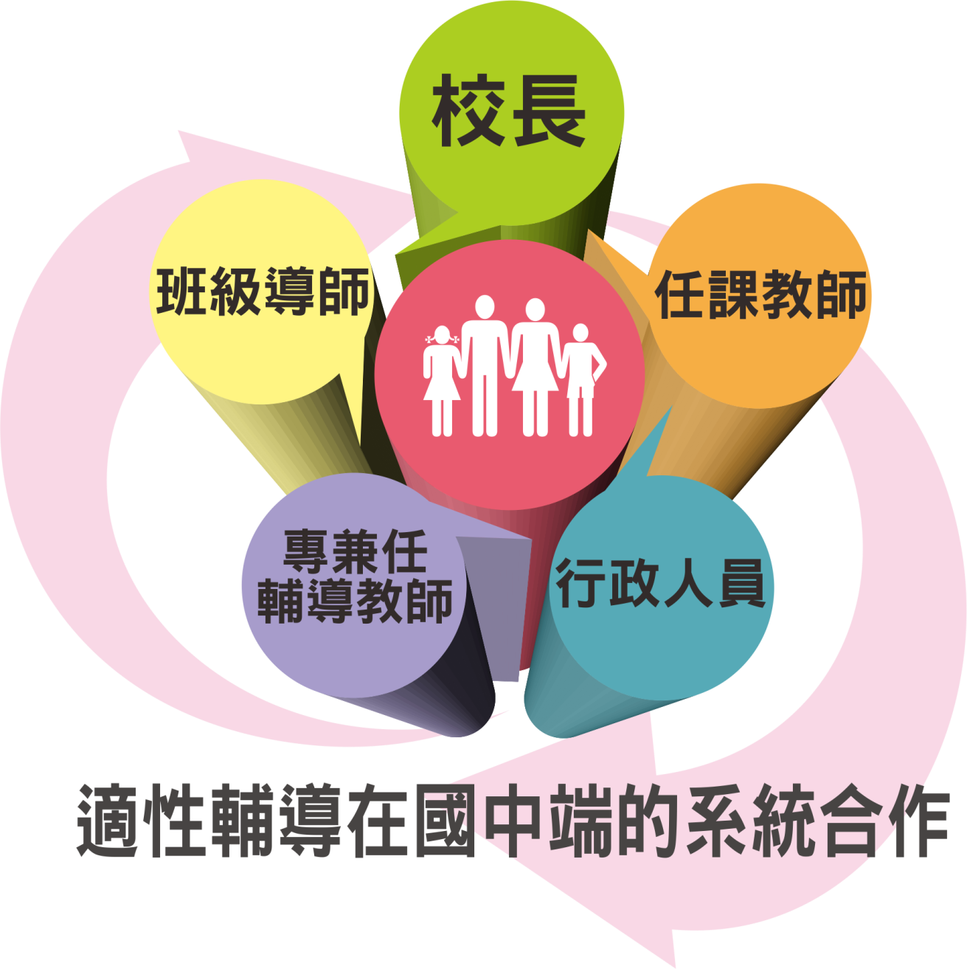
1
2
3
4
5
適性輔導之內涵
6
充實輔導理念與專業知能，與家長、學生共同參與適性輔導工作。
Notes:
因為未來有太多的不確定性存在
所以幫助孩子們適性發展的工作必須透過團隊分工、相互合作來推動
這些都是在學校的重要他人 應該都要具備相關的知能來提供正確的引導

Slide 107
1
2
3
4
5
適性輔導之內涵
6
七年級
多元進路
認識技職
八年級
性向試探
體驗學習
九年級
生涯定向
適性選擇
多元適性滾動推進
Notes:
所以在孩子國中三年的探索期間
分別在七年級讓他們初步了解不同行業的樣貌
八年級讓他們有機會動手操作實地參觀
九年級則是在七八年級厚植的基礎上陪伴他們做出適性的選擇

Slide 108
1
2
3
4
5
適性輔導之內涵
6
大專以上教育
高級中等教育
務實致用
卓越發展
國中小教育
適性揚才
特色發展
學前教育
活力多元
創意發展
教育促進個人向上發展
安全快樂
健康發展
教育是國家最有利的投資
Notes:
人才的培育是不斷累積的歷程
能夠在不同階段多元發展適性選擇才能找到自己的一片天

Slide 109

1
2
3
4
5
6
生涯覺察與試探
貳、生涯覺察與試探
適性揚才
3
適性入學
2
做決定
評估與統整
適性輔導
1
覺察與探索

Slide 110


生涯應該要被規劃嗎？
1
2
3
4
5
6
生涯覺察與試探
Notes:
＊請校長先把封面頁點開後，影片自動播放
舉例：繁星與甄選入學制度的孩子表現較好，原因可能為這個選擇是主動的，
是經過自己的反思而選擇的，在生涯選擇中是較主動與可掌握的，
也反應對此科系的認同與興趣，就會展現在未來的學習成就中。
而指考的孩子，最後的落腳處是被動被決定的，失去在生涯選擇中獲得掌控感與自主能力，
也有可能被分到是自己不喜歡的校系，無形中增加大學畢業後，找的工作與原本念得科系不同的比例增高，
著實可惜。
所以相對來說，選擇自己有興趣與有能力的 ，在生涯中就很重要了。

Slide 111
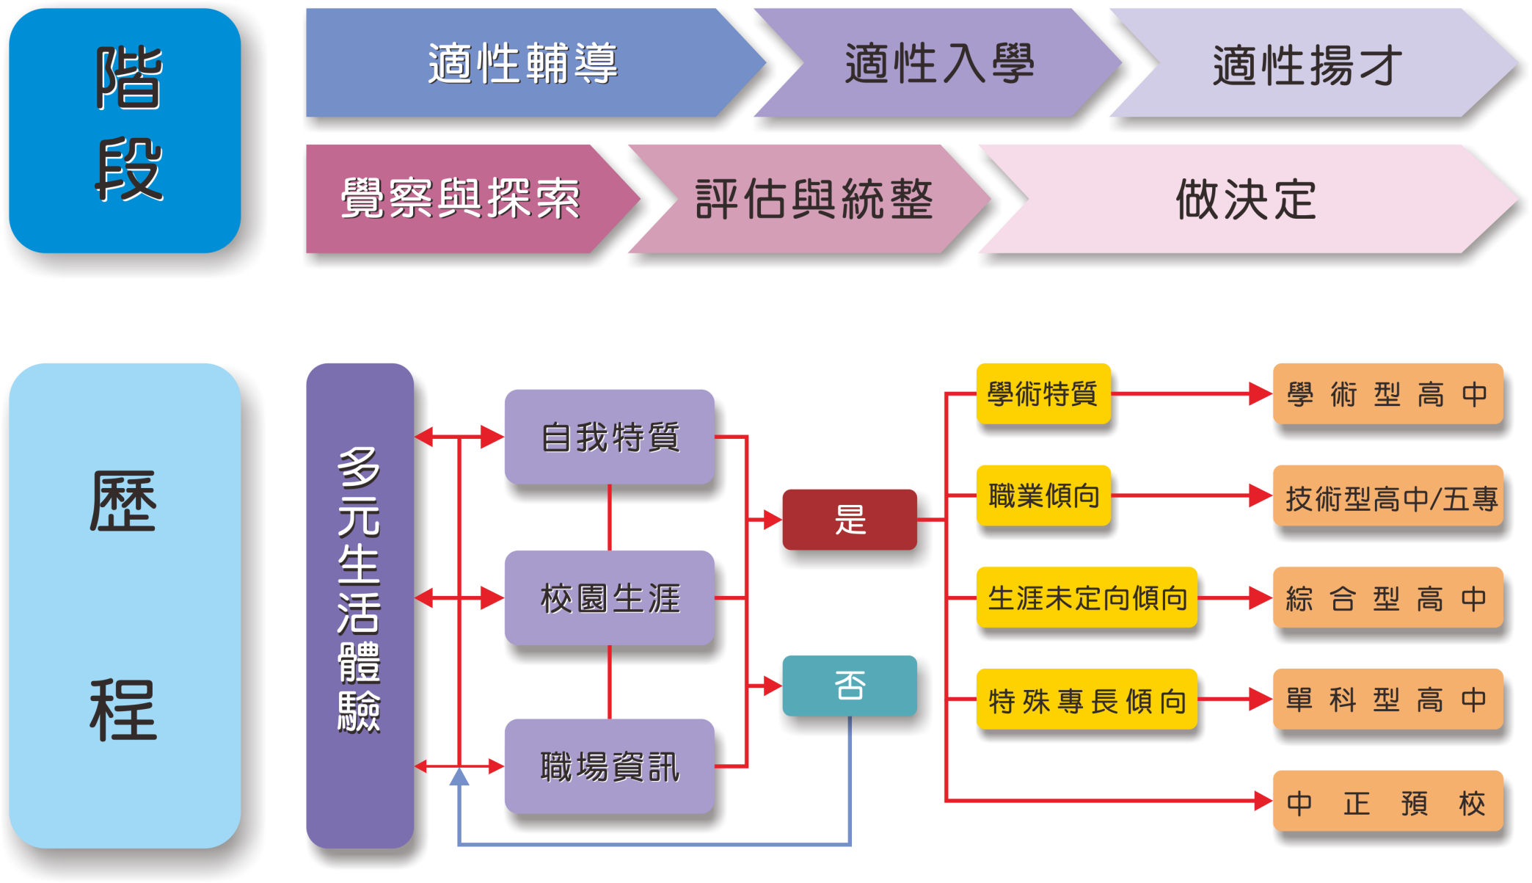
1
2
3
4
5
6
生涯覺察與試探
國中生生涯規劃實施歷程1
Notes:
國中的生涯規劃分為覺察與探索、評估與統整及做決定三個階段
對應到學習的歷程就是要先運用金三角的概念努力體驗多元生活經驗後
再決定自己適合選讀學術型、或技術型高中

Slide 112
1
2
3
4
5
6
生涯覺察與試探
國中生生涯規劃實施歷程2
Notes:
孩子們在國中階段都會學習到生涯發展融入領域課程，有興趣的孩子也可選擇技藝教育課程等相關內容
讓他們在做出決定前有足夠的地基與知能來幫助自己選擇未來方向

Slide 113
1
2
3
4
5
6
生涯覺察與試探
國中生生涯規劃實施歷程3
Notes:
為了讓孩子們更清楚自己走過的歷程與學習狀況
每位國中孩子都有一本自己的生涯輔導紀錄手冊
用來把三年的學習軌跡完整留下

Slide 114
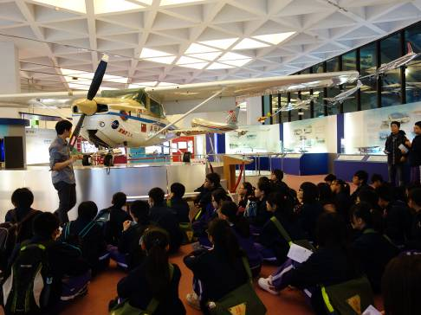
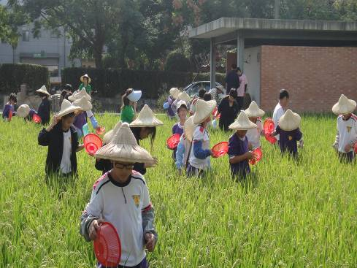
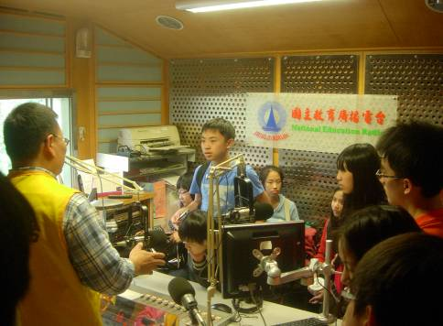
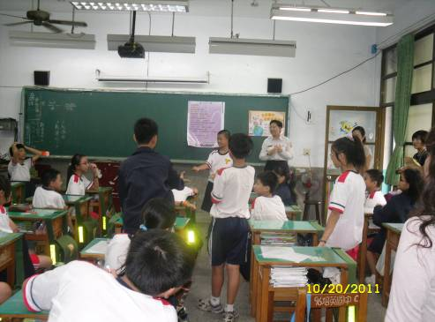
1
2
3
4
5
6
生涯覺察與試探
多元進路 認識技職
年級 | 核心內涵 | 教學主題與活動
七 年 級 | 自我 覺察 與探索 生涯 覺察 與試探
Notes:
七年級活動建議
1.班級輔導
2.生涯檔案建置及主題活動（建議配合「國中學生生涯輔導紀錄手冊」之填寫進行規劃）
3.心理測驗—智力測驗（學業性向測驗）
4.小團體輔導
5.參訪活動—社區職場參觀（可結合校外教學活動辦理）
6.分站活動—生涯闖關活動
7.親師合作—家長職業分享
8.專題演講及座談
(1)學生：工作世界宣導座談會、職業達人開講
(2)教師及家長：生涯發展教育專題演講及研習活動
9.其他

Slide 115
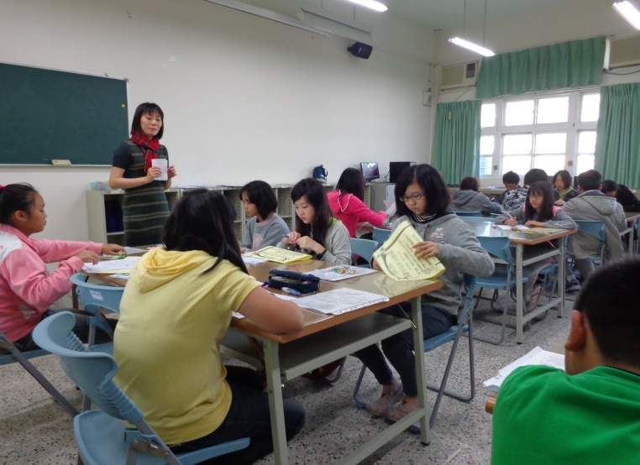
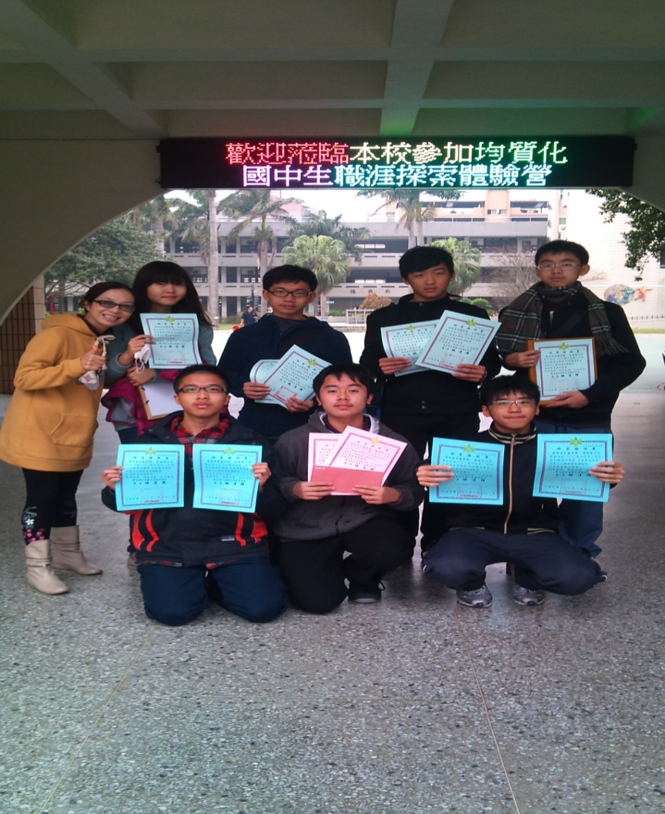
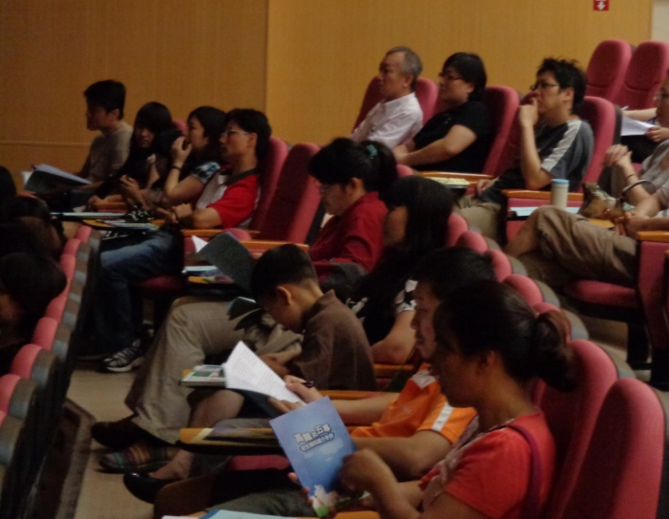
1
2
3
4
5
6
生涯覺察與試探
性向試探 體驗學習
年級 | 核心內涵 | 教學主題與活動
八 年 級 | 生涯 覺察 與 試探
Notes:
1.班級輔導
2.生涯檔案及主題活動（建議配合「國中學生生涯輔導紀錄手冊」之填寫進行規劃）
3.心理測驗—性向測驗（必要時可增加興趣 測驗）
4.小團體輔導
5.參訪活動—社區高職參訪
6.職群試探活動（可搭配分站活動進行）
7.生涯探索營
8.親師合作—職業訪談
9.專題演講及座談（含學生、教師及家長相關專題講座及研習）
10.其他

Slide 116
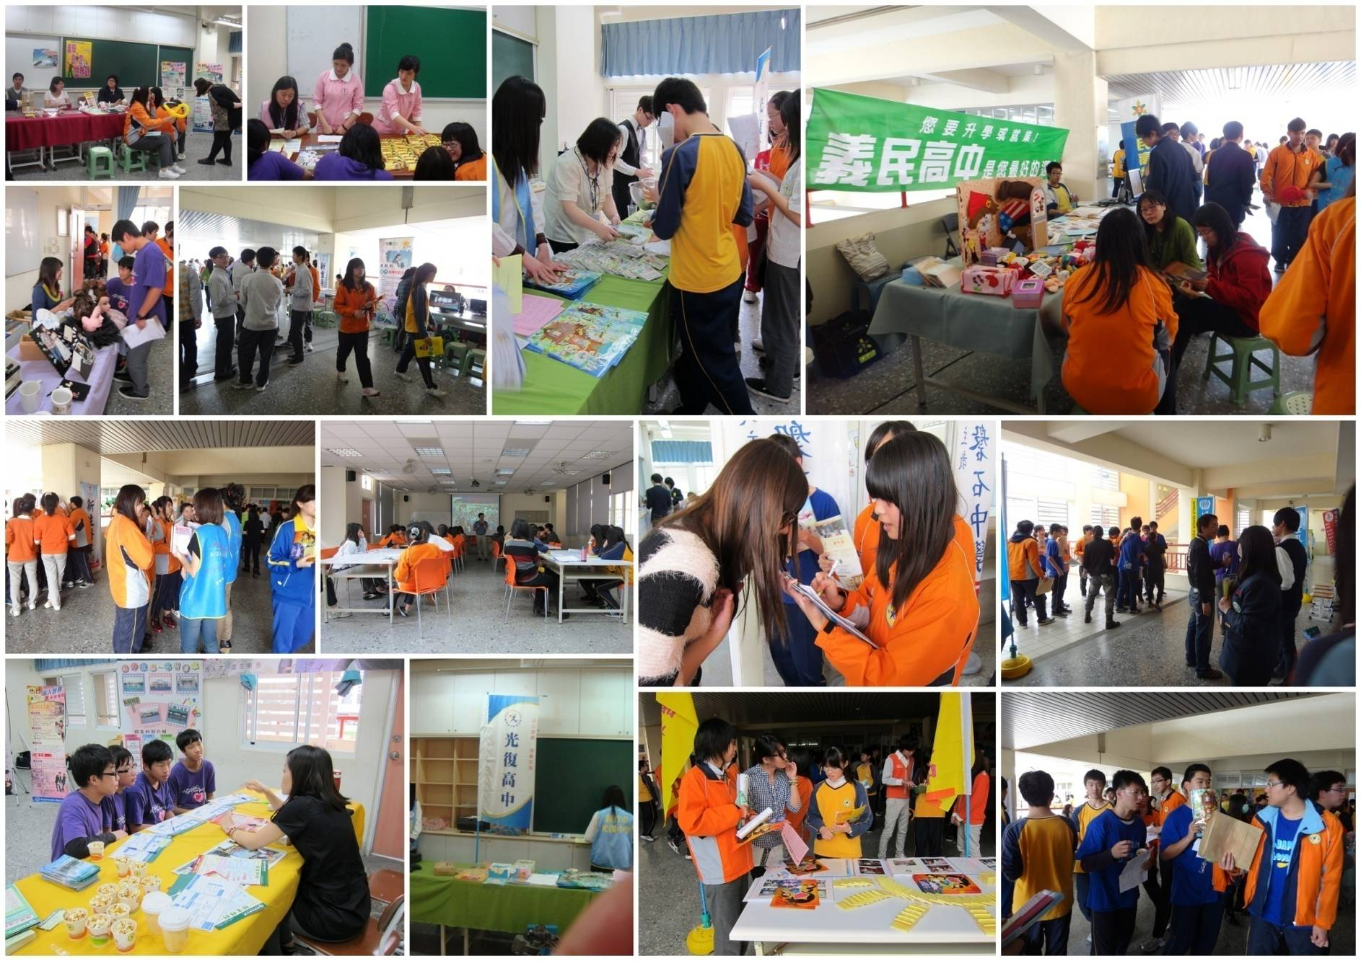
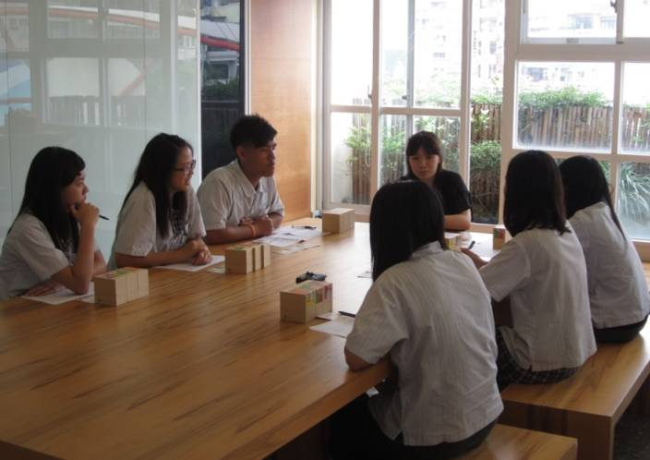
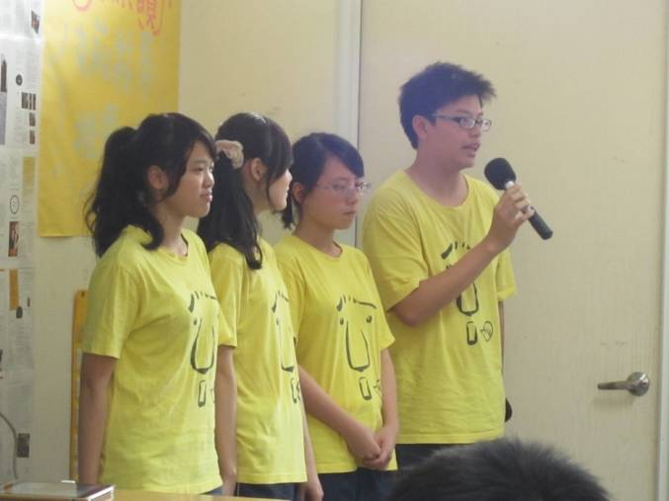
1
2
3
4
5
6
生涯覺察與試探
生涯定向 適性選擇
年級 | 核心內涵 | 教學主題與活動
九 年 級 | 生涯 探索 與 進路 選擇
Notes:
1.班級輔導
2.生涯檔案及主題活動（建議配合「國中學生生涯輔導紀錄手冊」之填寫進行規劃）
3.心理測驗—興趣測驗
4.小團體輔導
5.升學進路宣導（含學生、教師及家長相關專題講座）
6.生涯博覽會、資料展
7.參訪活動—高中職參訪活動
8.專題演講及座談（含學生、教師及家長相關專題講座及研習）
9.加深職業試探—技藝教育課程
10.技藝教育課程成果展
11.其他

Slide 117


1
2
3
4
5
6
生涯覺察與試探
國中學生生涯發展教育指引與紀錄
協助學校規劃辦理生涯發展教育工作，做為學生適性輔導的基礎。
協助學生記錄生涯規劃所需資料以利在九年級做升學進路選擇時有較完整、資訊可供參考。

Slide 118
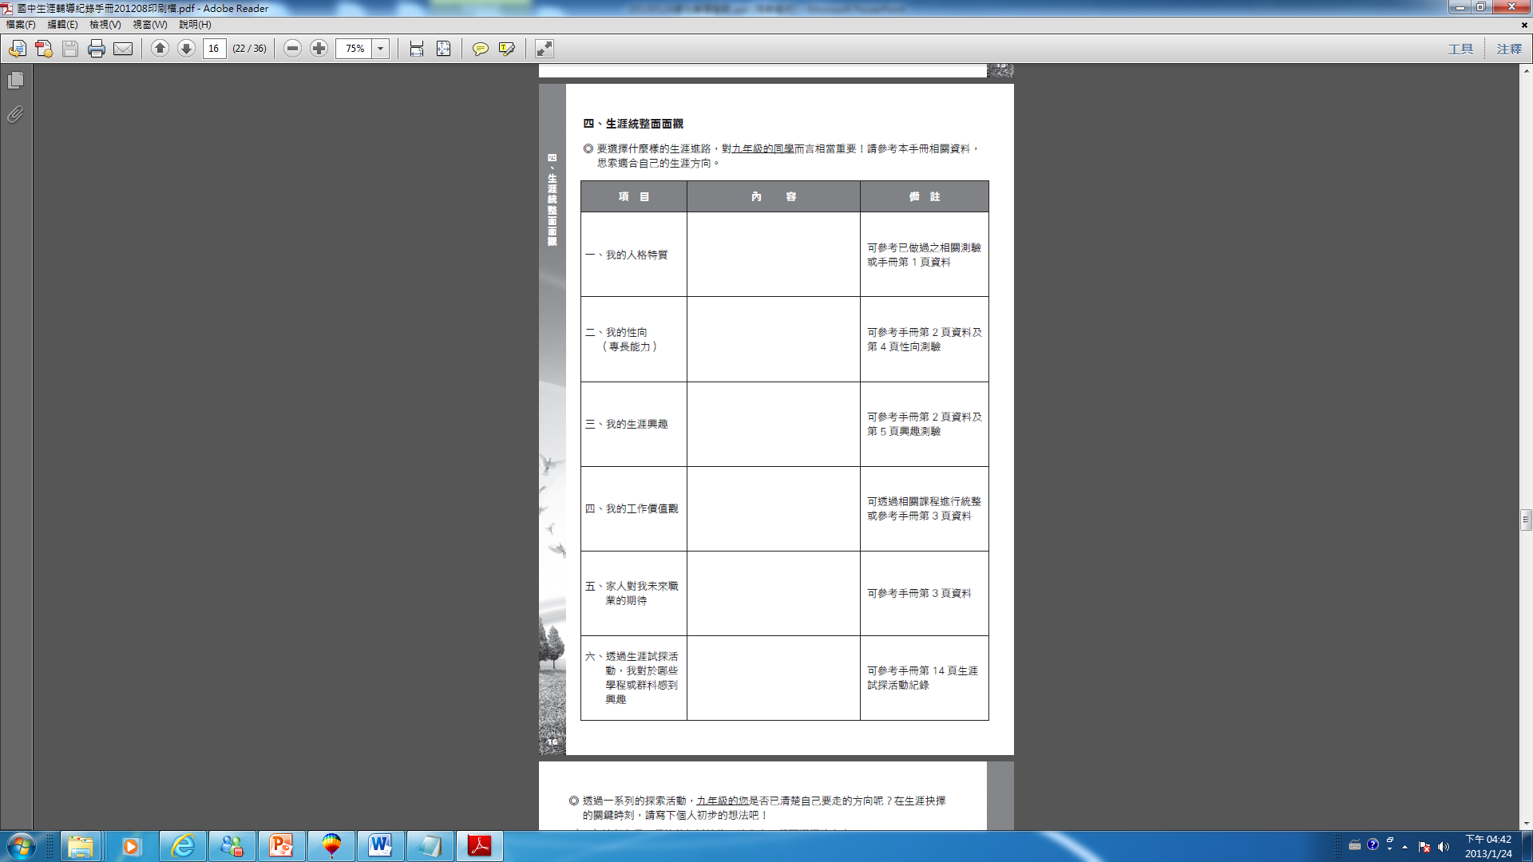
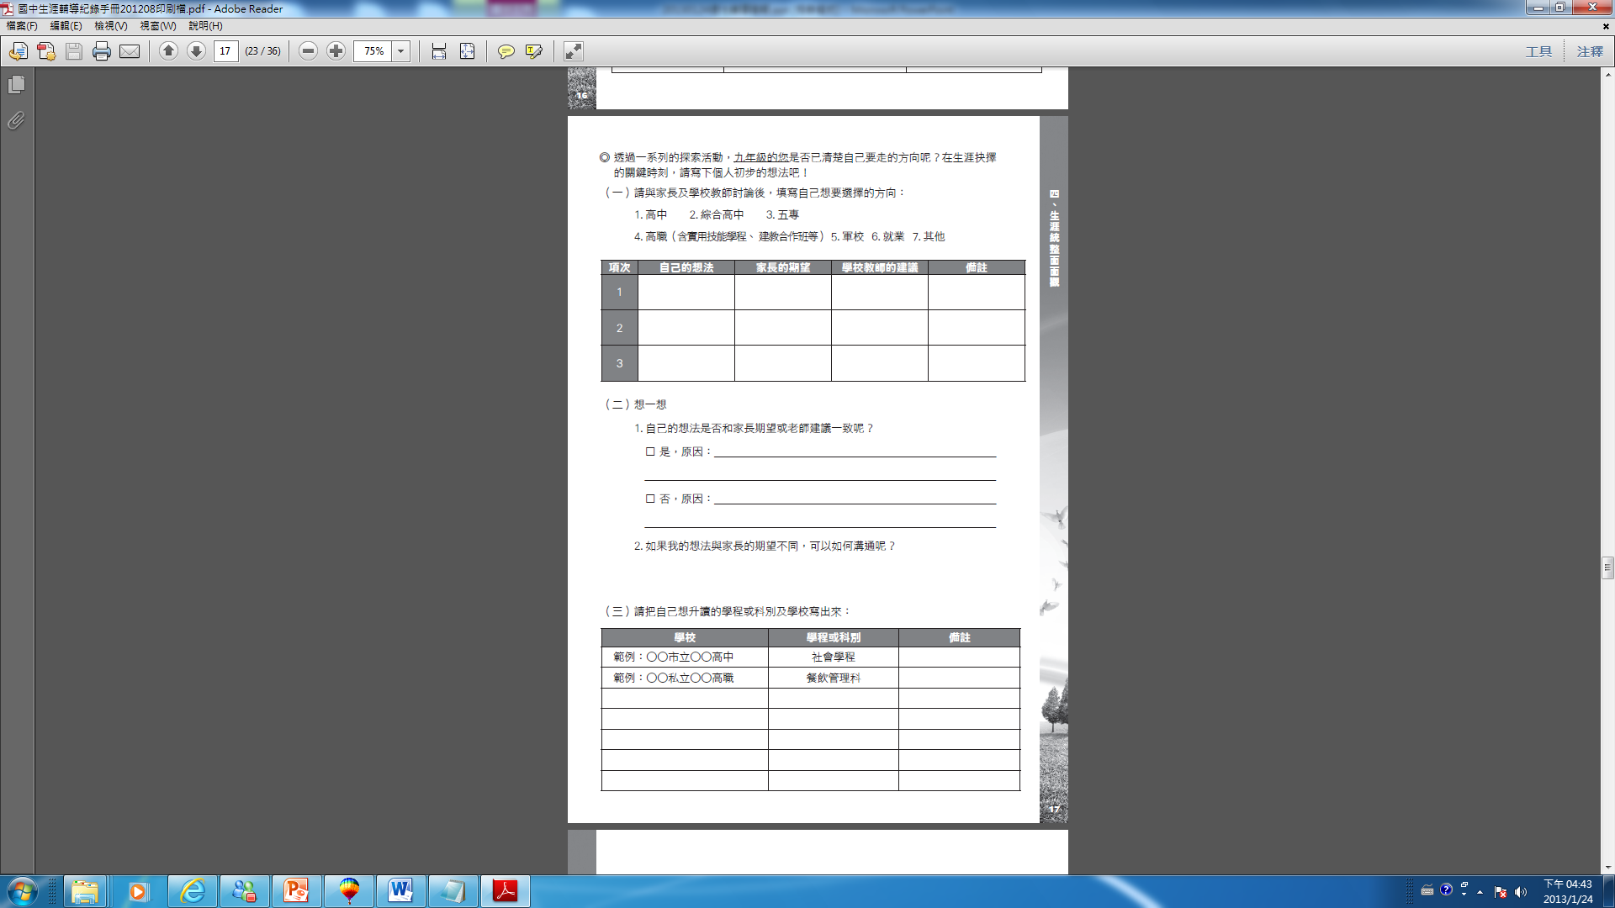
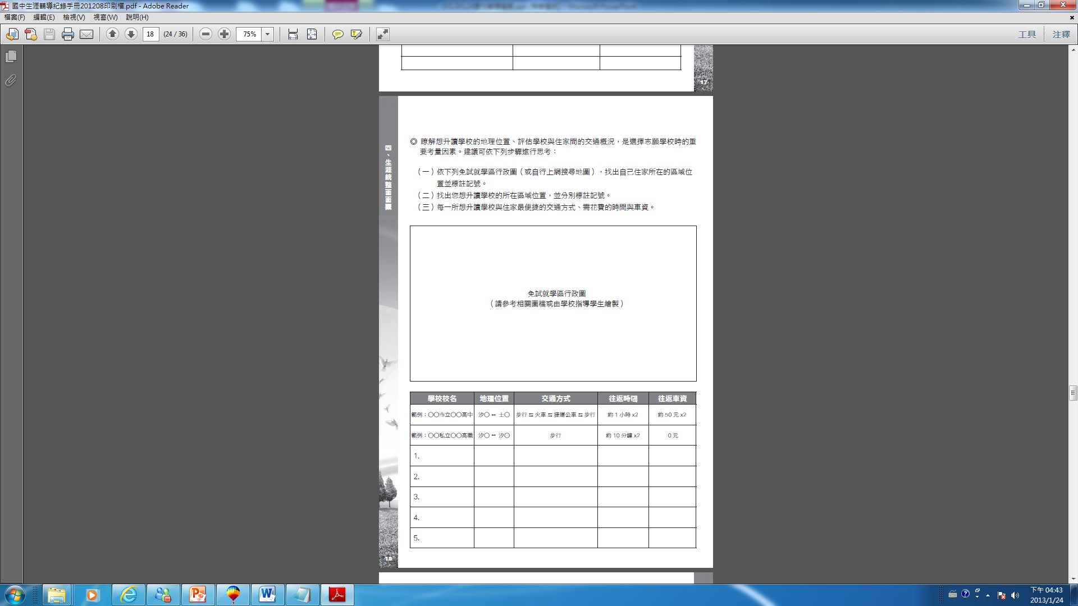
1
2
3
4
5
6
生涯覺察與試探
國中學生生涯發展紀錄手冊-面面觀
學生在九年級時，可以把「國中學生生涯輔導紀錄手冊」內的自我認識、學習表現、心理測驗等資料進行彙整，與師長及父母深入討論，進行升學選校的初步規劃。

Slide 119
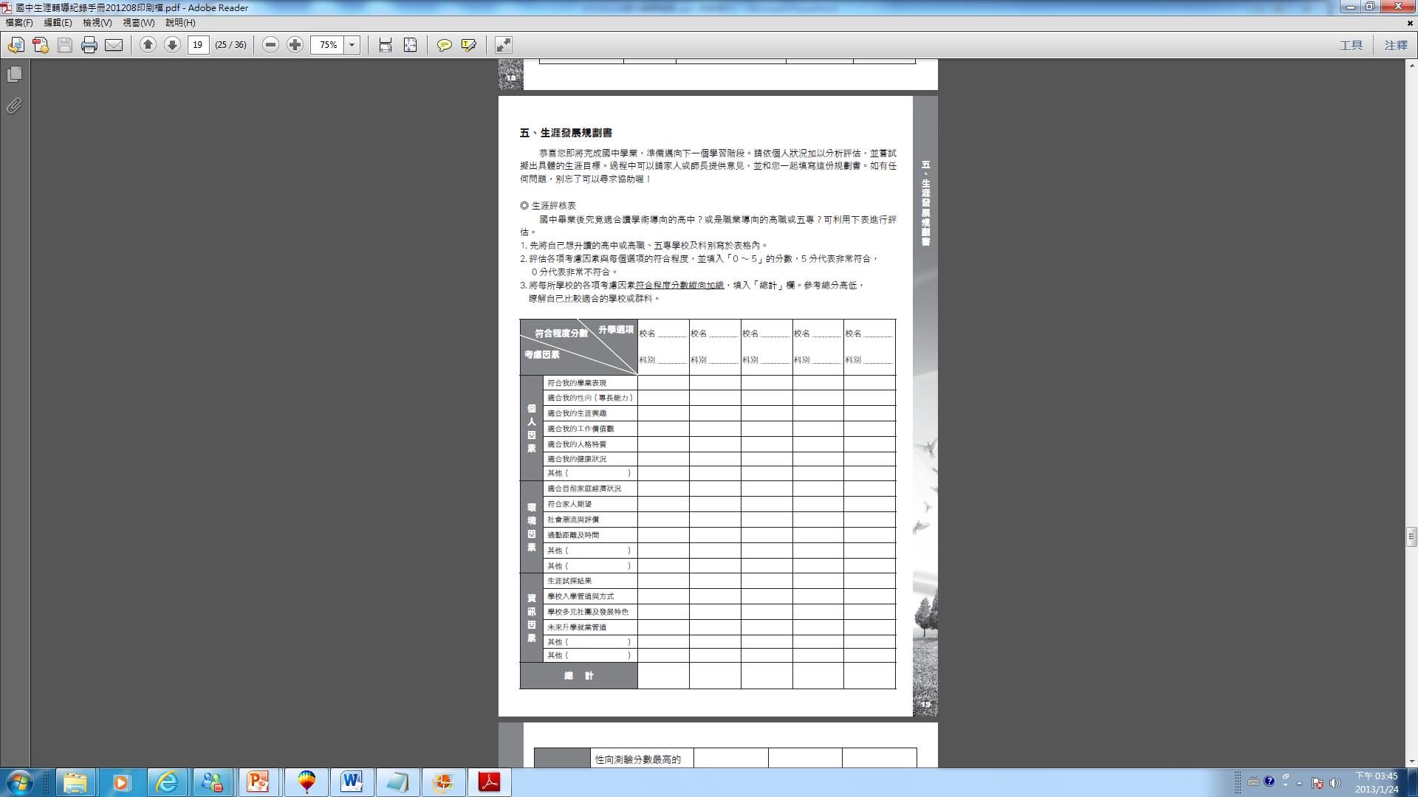
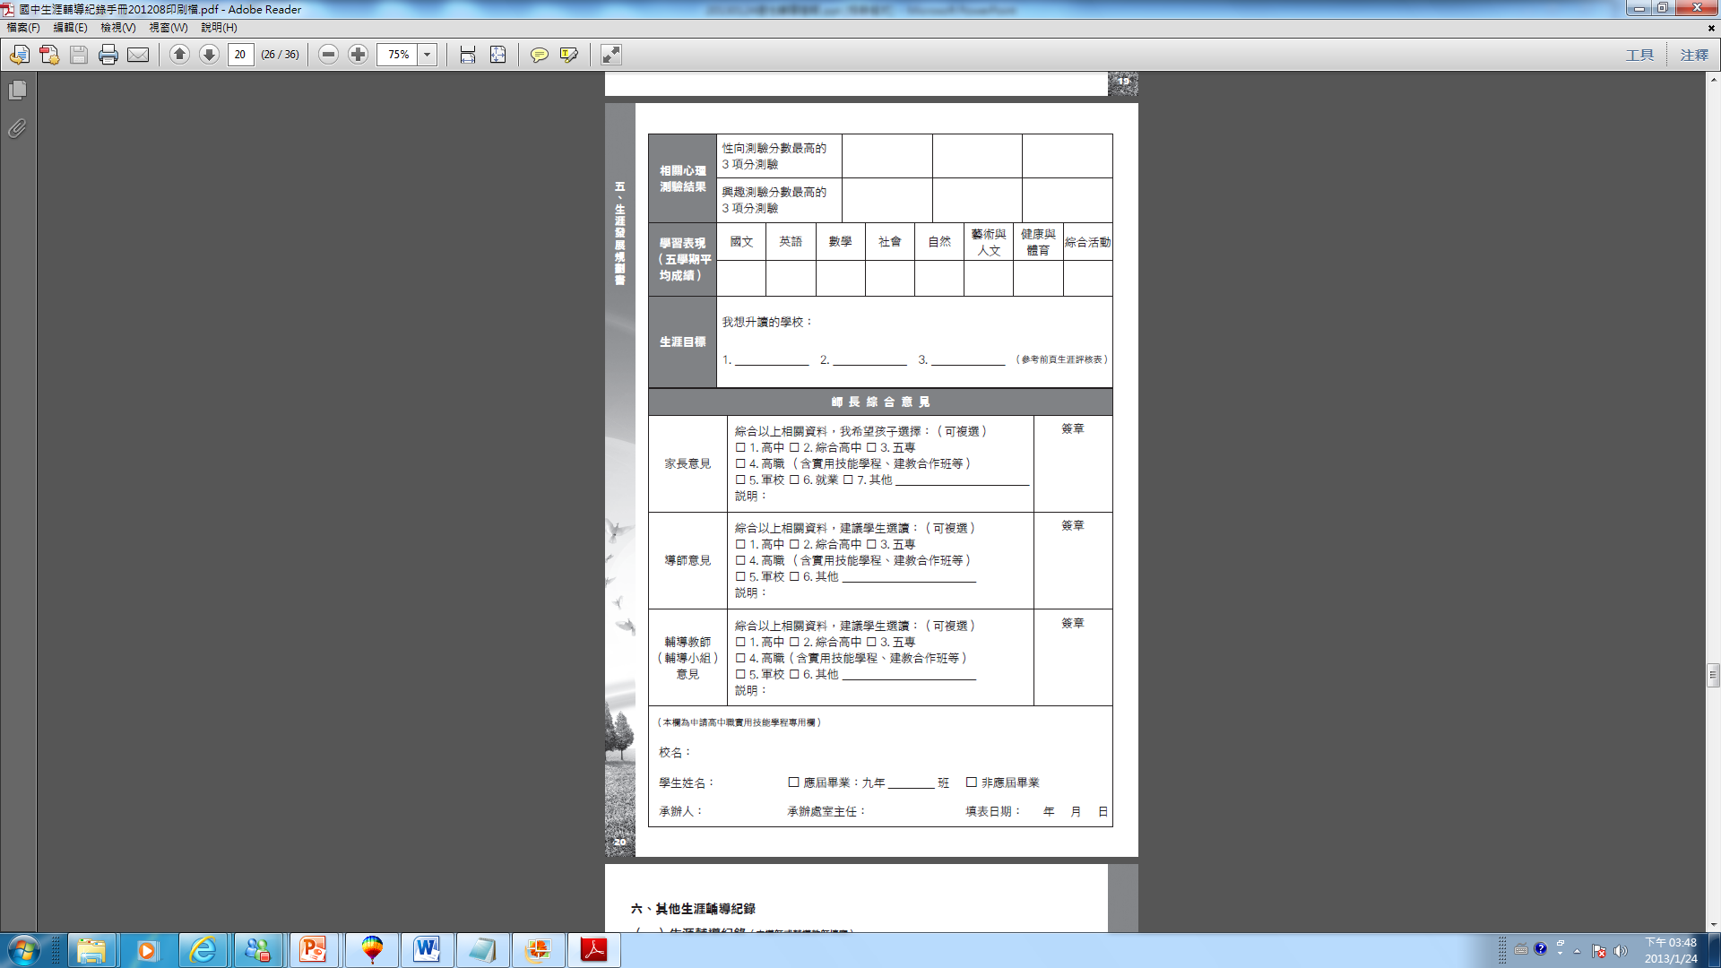
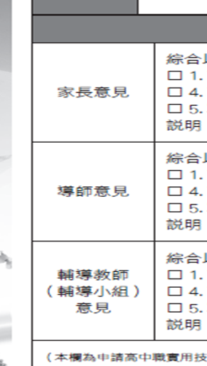

1
2
3
4
5
6
生涯覺察與試探
國中學生生涯發展紀錄手冊-生涯發展規劃書
學生參考生涯輔導紀錄手冊資料，親師生一起討論，依據學生學習表現、專長、興趣等，並且考量想升讀學校的入學條件，初步完成個人升學規劃
Notes:
填寫生涯規劃書，主要考量個人因素、環境因素及資訊因素。生涯發展記錄手冊菜此部分的考量內容主要由「生涯黃金三角」發展而來。
所提及的內涵，皆適合發展出協助學生做最後檢核的晤談大綱。

Slide 120



1
2
3
4
5
6
生涯覺察與試探
適性輔導親師生一起來-資料建置及運用
◎生涯檔案◎生涯輔導紀錄手冊
1.由導師及輔導教師等相關人員，協助學生建置並逐年完成生涯輔導
紀錄手冊、生涯檔案相關資料
2.利用班親會、親職講座等，協助家長了解學生生涯輔導紀錄手冊內
容及運用方式，增進孩子生涯發展及適性輔導知能。
3.親師生共同討論完成生涯發展規劃書，作為學生升學選校參考。
1.主動了解並蒐集個人資料(成長歷程、心理測驗、學習表現、特殊表
現等)，並認真詳實記錄於生涯輔導紀錄手冊。
2.配合教師課程及活動規劃，建置個人生涯檔案資料。
3.整合生涯檔案及生涯輔導紀錄手冊資料，親師生共同討論完成生涯
發展規劃書，作為個人升學選校參考。
1.積極參與學校班親會、親職講座等，協助家長了解學生生涯輔導紀
錄手冊內容及運用方式，增進孩子生涯發展及適性輔導知能。
2.協助並參與孩子建置生涯檔案及生涯輔導紀錄手冊，且能適時與孩
子討論紀錄內容與生涯規劃議題。
3.親師生共同討論完成生涯發展規劃書，作為孩子升學選校參考。

Slide 121
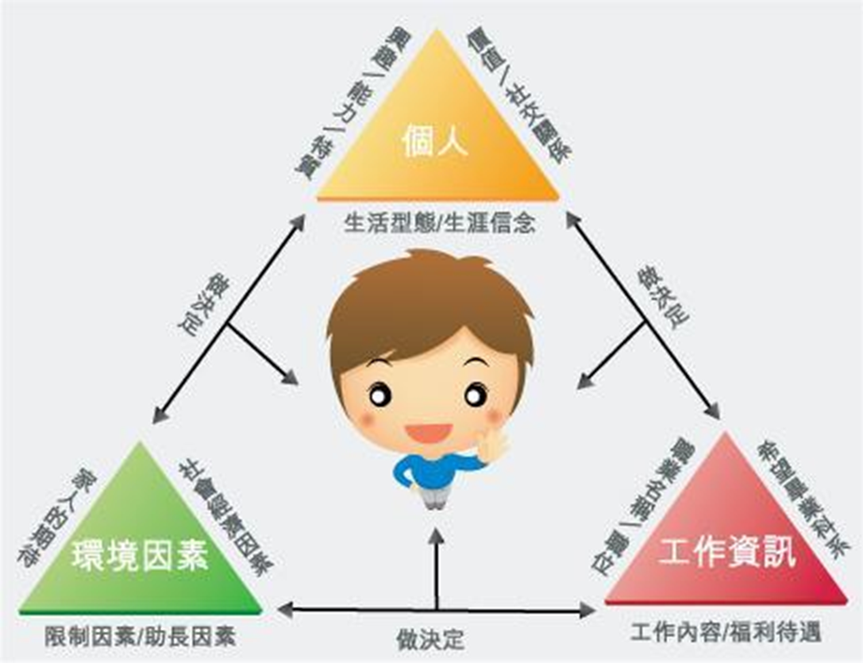
1
2
3
4
5
6
生涯覺察與試探
生涯金三角
蒐集資料再決定，
再收集資料再討論！做好生涯規劃
個人特質的澄清與了解
1.興趣（喜不喜歡做）
2.能力 (能不能做)
3.人格特質 (適不適合做）
4.價值觀 (願不願意做 )
個人與環境關係的協調
‧機緣
‧家庭因素
‧社會潮流
‧家人期望
‧同儕團體‧地緣關係
阻力助力
教育與職業資料的提供
‧科系類別
‧職業類別
‧學校類別
‧升學管道

Slide 122
1
2
3
4
5
6
生涯覺察與試探
生涯願景：想要+能要的組合
能要：憑啥去那
想要：想往哪去
定向－才幹
性向+學業
定向－熱情
興趣+價值+人格
現在在哪裡
將如何去那裡
定位
生涯抉擇狀態
定調－籌劃策略
生涯開展風格
生涯開展力

Slide 123
1
2
3
4
5
6
適性入學與相關資源
參、適性入學與相關資源

Slide 124
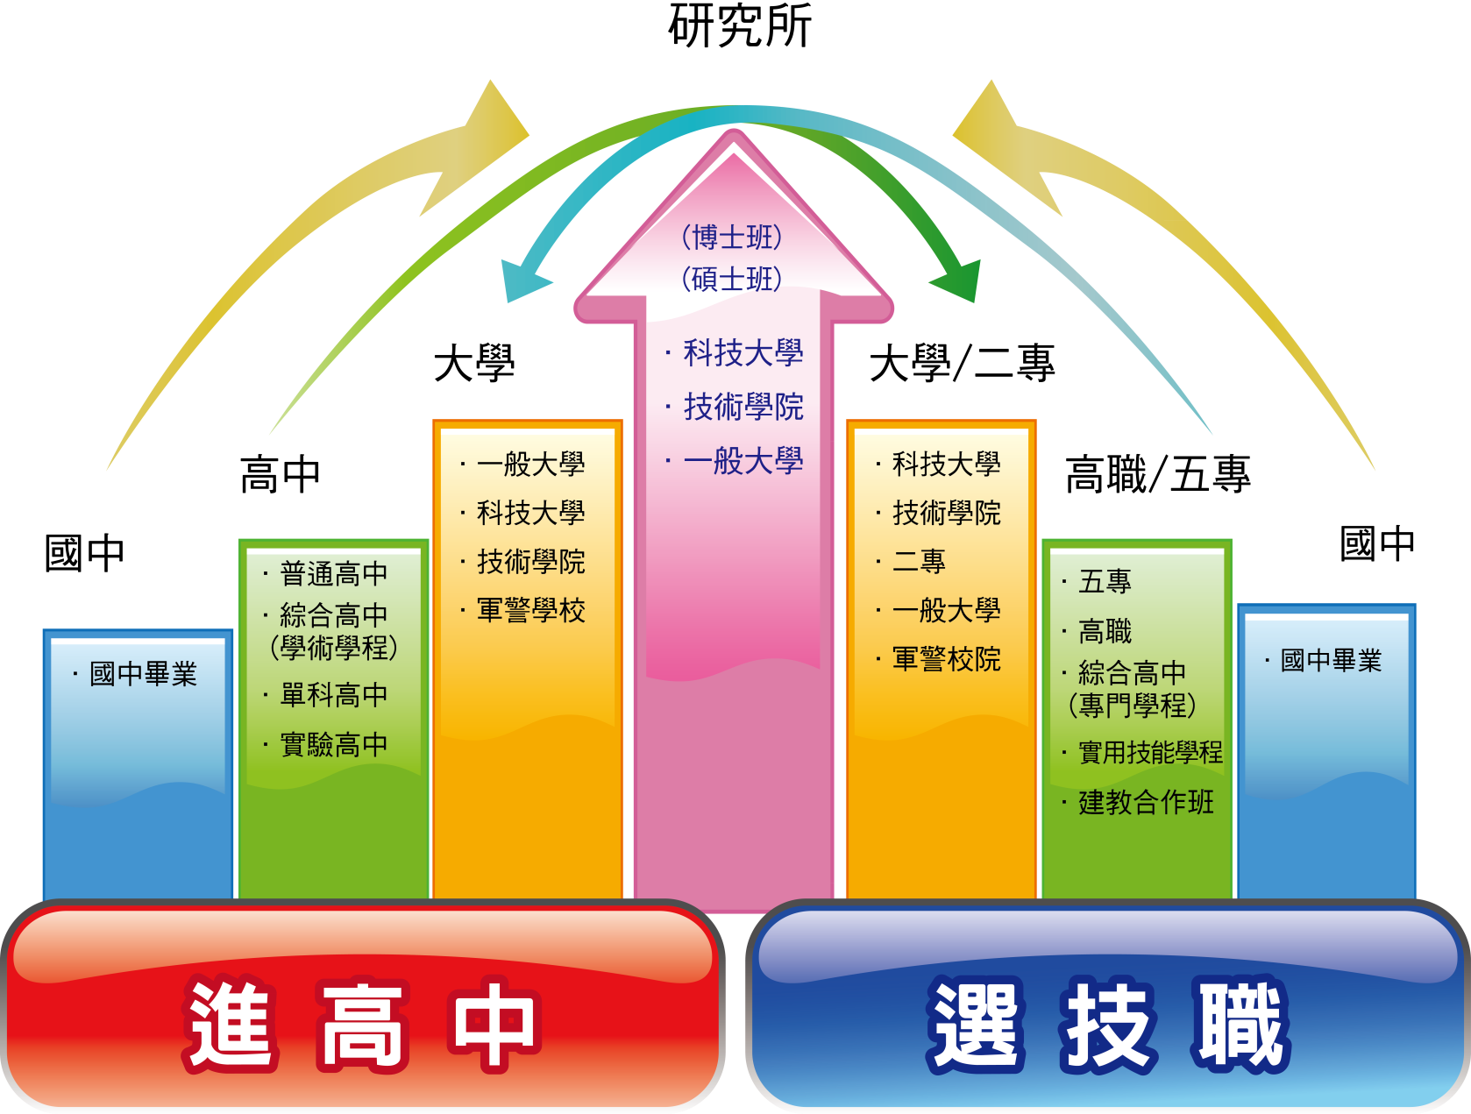
1
2
3
4
5
6
適性入學與相關資源

Slide 125
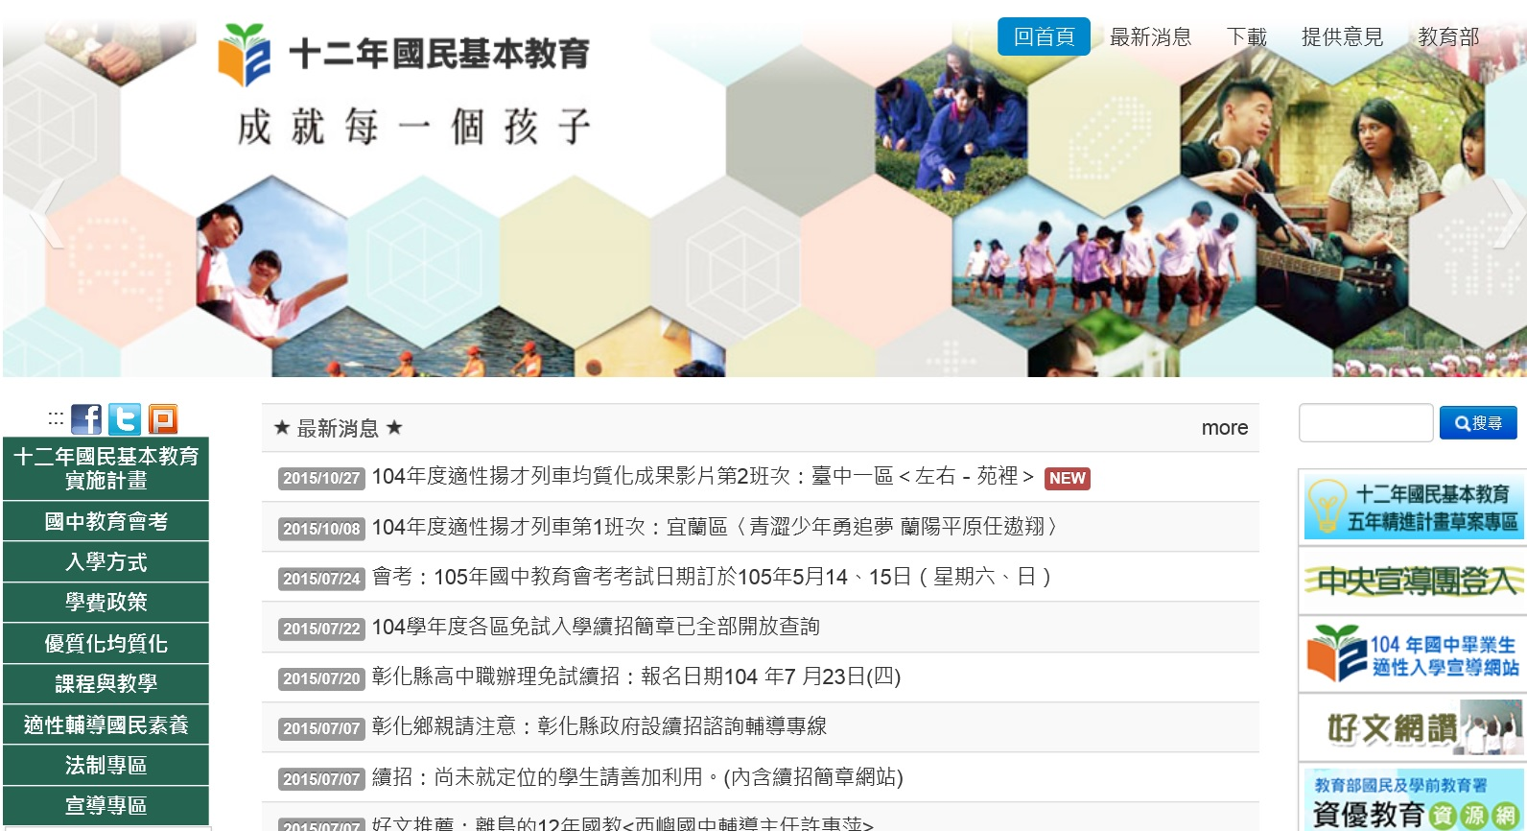
1
2
3
4
5
6
適性入學相關資源
十二年國民基本教育資訊網 http://12basic.edu.tw/

Slide 126
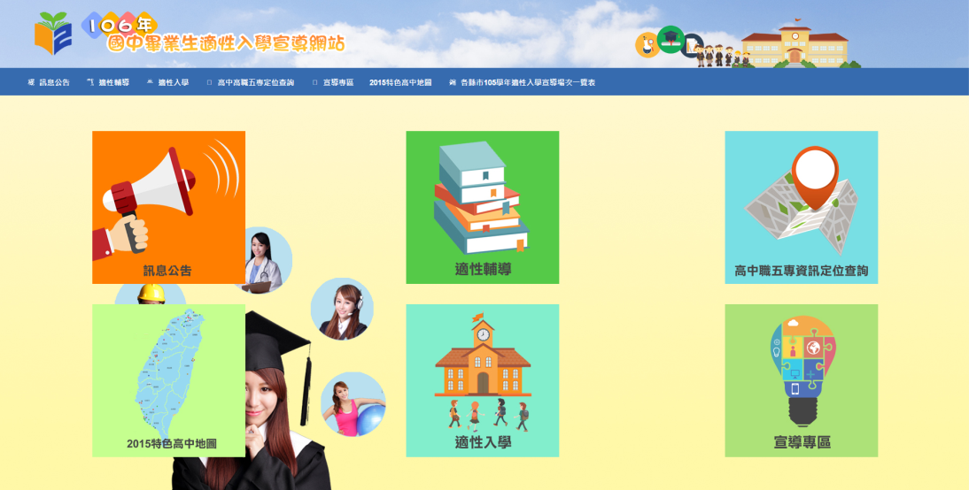
1
2
3
4
5
6
適性入學相關資源
適性入學宣導網站 http://adapt.k12ea.gov.tw
適性入學宣導手冊
1.由教育部編印
2.提供給所有國中畢業生以及家長們，瞭解各種多元入學方式及流程，協助學生順利找到理想學校就讀

Slide 127

1
2
3
4
5
6
志願選填試探作業
肆、學生志願選填試探作業定位與運作
國中九年級學生志願選填試探後輔導作為

Slide 128
1
2
3
4
5
6
志願選填試探作業
十二年國教歷程
歷
程
適性揚才
成就每個孩子
實踐
精進
適性學習
愛其所選
銜接
適性入學
奠基
擇其所適
適性輔導
作為
理念

Slide 129
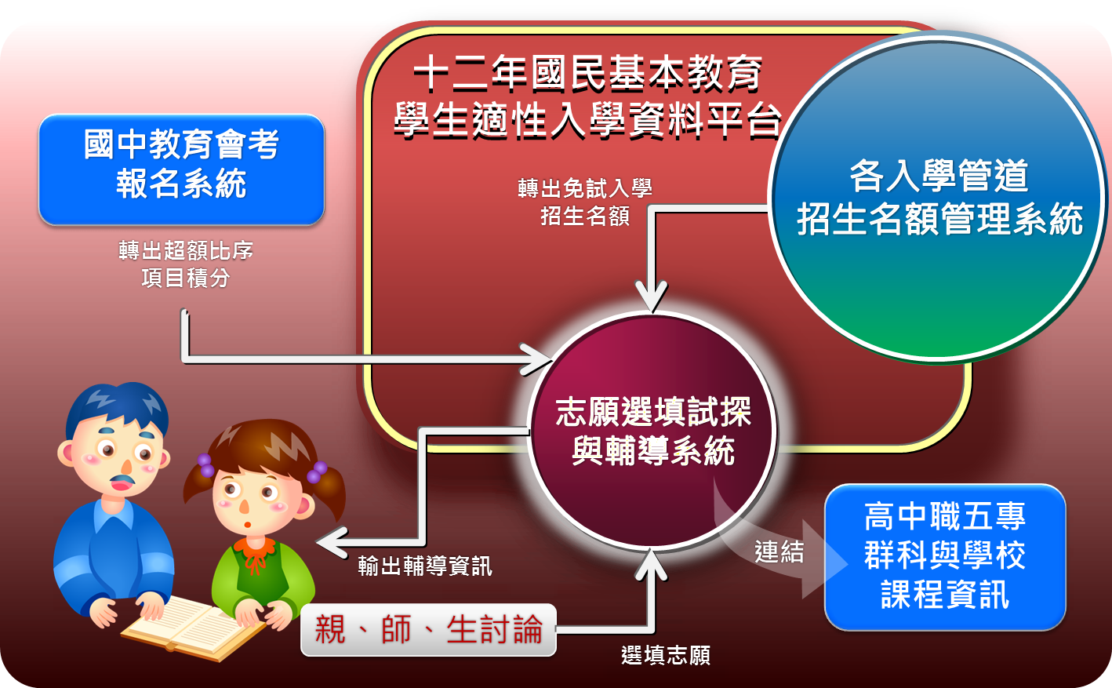
1
2
3
4
5
6
志願選填試探作業
志願選填試探與輔導作業平臺

Slide 130

1
2
3
4
5
6
志願選填試探後輔導策略與特色作法
伍、輔導策略及特色作法
成就每一個孩子

Slide 131
1
2
3
4
5
6
志願選填試探後輔導策略
志願選填輔導考量因素Ⅰ─學生個別差異
學生個人特質、能力、興趣
自我覺察及生涯探索歷程
國中學生生涯輔導紀錄手冊
成長背景與家長期待
生涯檔案

Slide 132
1
2
3
4
5
6
志願選填試探後輔導策略
志願選填輔導考量因素Ⅱ ─弱勢扶助
家庭年收入148萬免學費(經濟考量、高中)
社區高中職就近入學獎學金(經濟考量)
高中職學習扶助(學習弱勢協助)
身心障礙學生適性輔導安置(弱勢學生)

Slide 133
1
2
3
4
5
6
志願選填試探後輔導策略
志願選填輔導考量因素Ⅲ─高中職校
校本特色(課程特色、師資優良、設備新穎等)
環境因素(交通便利、家長肯定、口碑聲望等)
績效表現
(學習成效、證照能力、競賽表現等)

Slide 134

1
2
3
4
5
6
志願選填試探後輔導策略
協助學生創造最大的可能性
列志願清單
考量做決定的因素
將志願
排序
務實的調整
學校/科系
評估
真實能力

Slide 135
1
2
3
4
5
6
志願選填試探後輔導策略
再次叮嚀─協助學生選填志願的正確思考
一
四
五
六
七
把自己放對位置
二
孩子的重要他人
迷思的澄清
三
參考心理測驗
掌握最新資訊
志願排序的問題
填滿志願，以免落榜

Slide 136
1
2
3
4
5
6
結語
陸、結語與交流
協助學生適性發展
成就每一個孩子
實現教育公平正義

Slide 137
宜蘭區107學年度多元入學諮詢管道
107年國中畢業生適性入學宣導網站
國立中興大學附屬高級中等學校
教育部十二年國民基本教育資訊網
http：//12basic.edu.tw/
技專院校招生策進總會(五專招生資訊)
http://www.techadmi.edu.tw/
國中教育會考網站，網址
http：//cap.ntnu.edu.tw/
宜蘭縣十二年國民基本教育資訊網
http://12basic.ilc.edu.tw
137

Slide 138
諮詢專線、網路
諮詢專線：
  各校教務主任
  地方宣導團責任區講師
  宜蘭縣政府教育處 03-9251000轉2675
  教育部設立免付費諮詢專線 0800-012-580
網路：
  教育部十二年國民基本教育適性入學宣導網
  各直轄市、縣（市）十二年國民基本教育網
宣導資源一覽表(適性入學手冊)
Notes:
138
138

Slide 139


謝 謝

Slide 140
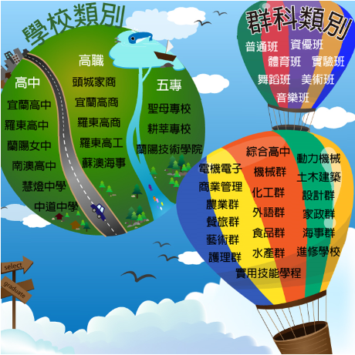
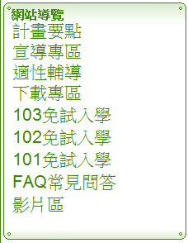
高中、高職及五專群科介紹
宜蘭縣十二年國民基本教育資訊網
/適性輔導 /志願選填試探與輔導系統輔導策略/高職及五專群科攻略(http://blog.ilc.edu.tw/blog/gallery/16946/16946-2106099.doc)
宜蘭縣國中畢業生多元進路資訊網(http://blog.ilc.edu.tw/blog/blog/18195)

Slide 141
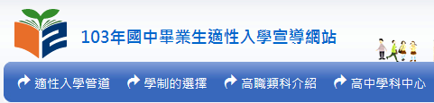
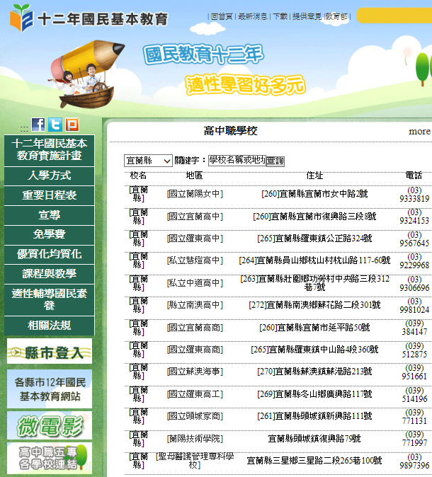
高中、高職及五專群科介紹
103年國中畢業生適性入學宣導網站
(http://adapt.k12ea.gov.tw/)
十二年國民基本教育資訊網(http://12basic.tchcvs.tc.edu.tw/Detail.php)

Slide 142
十二年國民基本教育適性輔導
⊙認識職業學校15群別⊙
動力
機械群
電機與
電子群
機械群
土木與
建築群
藝術群
化工群
水產群
商業與
管理群
職業
學校
海事群
外語群
餐旅群
設計群
家政群
農業群
食品群

Slide 143
高職群科歸屬 (15群)
五專
主要招生科別
群別 | 科別
機械群 | 機械科、模具科、製圖科等共10科
動力機械群 | 汽車科 、重機科、農業機械科等共5科
電機電子群 | 電機科、電子科、資訊科等共6科
土木建築群 | 土木科、建築科、消防工程科等3科
化工群 | 化工科、染整科、紡織科等3科
商業管理群 | 商業經營科、國際貿易科等共8科
外語群 | 應用外語科(日文)、應用外語科(英文)等2科
設計群 | 美工科、廣告設計科、室內設計科等共10科
農業群 | 農場經營科 、畜產保健科等共6科
食品群 | 食品加工科、食品科、水產食品科等3科
家政群 | 家政科、服裝科、美容科等共8科
餐旅群 | 觀光事業科、餐飲管理科等2科
海事群 | 航海科、輪機科 等2科
水產群 | 漁業科、水產養殖科等2科
藝術群 | 電影電視科、表演藝術科、美術科等共11科
護理科
商管財金類科
應用外語科
餐飲管理科
美容與化妝品應用科
幼兒保育科
電機與電子工程科
資訊管理科

Slide 144
高職科別課程15群(1/9)
機械科、鑄造科、板金科、機械木模科
配管科、模具科、機電科、製圖科
生物產業機電科、電腦機械製圖科
考科1.機件原理、機械力學
考科2.機械製造、機械基礎實習、製圖實習
汽車科、重機科、飛機修護科
動力機械科、農業機械科
考科1.應用力學、引擎原理及實習
考科2.電工概論與實習、電子概論與實習

Slide 145

高職科別課程15群(2/9)
考科1.電子學、基本電學
考科2.電工機械、電子學實習、
基本電學實習
考科2.數位邏輯、數位邏輯實習
電子學實習、計算機概論
考科1.電子學、基本電學
資訊科、電子科、控制科、電機科
冷凍空調科、航空電子科

Slide 146
高職科別課程15群(3/9)
化工科、紡織科、染整科
考科1.普通化學、普通化學實驗
分析化學、分析化學實驗
考科2.化工原理（基礎化工、化工裝置）
建築科、土木科、消防工程科
空間測繪科
考科1.工程力學、工程材料
考科2.測量實習、製圖實習

Slide 147
高職科別課程15群(4/9)
商業經營科、國際貿易科、會計事務科
資料處理科、不動產事務科、電子商務科
流通管理科、農產行銷科、航運管理科
考科1.商業概論、計算機概論
考科2.會計學、經濟學
應用外語科(英文組)、應用外語科(日文組)
考科1.商業概論、計算機概論
考科2.日文閱讀與寫作
考科1.商業概論、計算機概論
考科2.英文閱讀與寫作

Slide 148
高職科別課程15群(5/9)
家具木工科、美工科、陶瓷工程科室內空間設計科、圖文傳播科 金屬工藝科家具設計科 廣告設計科、多媒體設計科 室內設計科
考科1.色彩原理、造形原理
設計概論
考科2.基本設計、繪畫基礎
基礎圖學（術科）

Slide 149
高職科別課程15群(6/9)
農場經營科、園藝科、森林科
野生動物保育科、造園科
畜產保健科
考科1.農業概論
食品加工科、食品科、水產食品科
烘焙科
考科1.食品加工、食品加工實習
考科2.基礎生物
考科2.食品化學與分析
食品化學與分析實習

Slide 150
高職科別課程15群(7/9)
考科1.家政概論、家庭教育
考科1.家政概論、家庭教育
觀光事業科、餐飲管理科
考科1.餐旅概論
考科2.幼兒教保概論與實務
考科2.色彩概論、家政行職業衛生與安全
考科2.餐旅服務、飲料與調酒
家政科、服裝科、幼兒保育科、美容科
時尚模特兒科、流行服飾科、
時尚造型科、照顧服務科

Slide 151
高職科別課程15群(8/9)
漁業科、水產養殖科
考科1.水產生物概要
輪機科、航海科
考科1.輪機
考科2.水產概要
考科2.船藝

Slide 152
高職科別課程15群(9/9)
戲劇科、音樂科、美術科、表演藝術科
影劇科、西樂科、國樂科、電影電視科
舞蹈科、多媒體動畫科、時尚工藝科
考科1.專業藝術概論(影視)
考科1.基礎物理、基礎化學
考科1.基礎生物
考科2.展演實務(影視製作概論)
考科2.計算機概論
考科2.健康與護理

Slide 153
宜蘭區高職類科介紹(1/6)
群別 | 科別 | 學校 | 升學進路
機械群 | 機械科 製圖科 | 羅東高工 | 機械工程系、 機電科技系、 材料科學與工程系、 工業工程與管理系、 工業設計系等
動力機械群 | 汽車科 | 羅東高工 | 車輛工程系、 機械工程系汽車組、 飛機工程系機械組、 航空機械系、 造船及海洋工程系等。

Slide 154
宜蘭區高職類科介紹(2/6)
群別 | 科別 | 學校 | 升學進路
電機與電子群 | 資訊科 電機科 | 羅東高工 | 電機工程系、 光電工程系、 自動化工程系、 能源與冷凍空調工程系、 材料科學與工程系等
 | 電子科 | 羅東高工 蘇澳海事
土木與建築群 | 建築科 | 羅東高工 | 古蹟維護系、 建築系、 室內設計系、 空間設計系、 景觀設計系等

Slide 155
宜蘭區高職類科介紹(3/6)
群別 | 科別 | 學校 | 升學進路
商業與管理群 | 商業經營科 資料處理科 | 蘇澳海事 頭城家商 羅東高商 | 企業管理系、 國際企業（貿易）系、國際商務系、 財務金融系、 財政稅務系等。
 | 國際貿易科 | 羅東高商 宜蘭高商
外語群 | 應用外語科(英文組) | 宜蘭高商 | 應用英語系、 應用外語/德文/日文/法文/西班牙文系、 翻譯學系、 應用華語系、 外語教學系等

Slide 156
宜蘭區高職類科介紹(4/6)
群別 | 科別 | 學校 | 升學進路
設計群 | 多媒體設計科 | 宜蘭高商 | 視覺傳達設計系、 商業設計系、 工業設計系、 商品設計系、 時尚設計系等。
家政群 | 幼兒保育科 美容科 流行服飾科 | 頭城家商 | 觀光事業管理系、 老人服務事業管理系、休閒保健管理系、 生活應用與保健系、 幼兒保育系等

Slide 157
宜蘭區高職類科介紹(5/6)
群別 | 科別 | 學校 | 升學進路
餐旅群 | 觀光事業科 | 蘇澳海事 | 餐飲管理系、 中餐廚藝系、 西餐廚藝系、 餐飲廚藝系、 烘焙管理系等。
 | 餐飲管理科 | 蘇澳海事 羅東高商 頭城家商
水產群 | 漁業科 水產養殖科 | 蘇澳海事 | 水產養殖系、 漁業生產與管理系、 環境生物與漁業科學學系、 食品營養系營養組、 食品營養系食品科技組等。

Slide 158
宜蘭區高職類科介紹(6/6)
群別 | 科別 | 學校 | 升學進路
食品群 | 水產食品科 | 蘇澳海事 | 食品科學系、 食品科技系、 食品科技與行銷系、 水產食品科學系、 烘焙管理系、 食品營養系等
海事群 | 輪機科 | 蘇澳海事 | 航運技術系、 輪機工程系、 航運管理系、 機械工程系、 海洋與邊境管理學系等。

Slide 159
群課程與升學科大之對應
◆機械群
◆科技大學招生系(組)
部定必修科目
製圖實習ⅠⅡ
機械基礎實習
機械電學實習
機械製造ⅠⅡ
機械材料ⅠⅡ
機械原理ⅠⅡ
機械力學ⅠⅡ
機械工程系
機械工程系設計製造組
機械工程系微奈米技術組
機械工程系機電組
機械與電腦輔助工程系
工業工程與管理系
電機工程系
商品設計系
自動化工程系
材料科學與工程系
創意產品設計系
環境與安全衛生工程系
生物醫學工程系
光電工程系
資訊工程系
電子工程系
材料工程系
視光系
電腦與通訊工程系
數位科技設計系
資訊管理系
環境工程系
環境工程與科學系
職業安全衛生系
醫學影像暨放射科學系
土木工程系資訊應用組
土木工程與環境資源管理系
土木與防災設計系
土木與空間資訊系工程技術組
土木與空間資訊系空間資訊組
工商業設計系
工業工程與管理系
工業教育與技術學系(機械專長)
工業設計系機械與電腦輔助設計組
工業管理系經營管理組
工業管理系資訊應用組
化工與材料工程系
化學工程與材料科技系
文化創意與數位媒體設計系
牙體技術暨材料系
生物機電工程系
機械科
機械工程系 | 23
工業工程與管理系 | 11
電機工程系 | 6
工業管理系 | 5
商品設計系 | 4
自動化工程系 | 3
材料科學與工程系 | 3
創意產品設計系 | 3
資訊管理系 | 3
環境與安全衛生工程系 | 3
工業設計系 | 2
生物醫學工程系 | 2
光電工程系 | 2
材料工程系 | 2
視光系 | 2
資訊工程系 | 2
電子工程系 | 2
電腦與通訊工程系 | 2
數位科技設計系 | 2
機械工程系設計製造組 | 2
機械工程系微奈米技術組 | 2
機械工程系機電組 | 2
機械與電腦輔助工程系 | 2
環境工程系 | 2
環境工程與科學系 | 2
職業安全衛生系 | 2
醫學影像暨放射科學系 | 2
土木工程系資訊應用組 | 1
土木工程與環境資源管理系 | 1
土木與防災設計系（台北校區）
土木與空間資訊系工程技術組
土木與空間資訊系空間資訊組
工商業設計系
工業工程與管理系（台北校區）
工業工程與管理系工業工程組
工業工程與管理系經營管理組
工業教育與技術學系（機械專長）
工業設計系機械與電腦輔助設計組
工業管理系經營管理組
工業管理系資訊應用組
化工與材料工程系
化學工程與材料科技系
文化創意與數位媒體設計系
牙體技術暨材料系
生物機電工程系
生物機電工程學系
生活產品設計系
生活應用科技系綠色材料科技組
企業經營管理系工業管理組
企業管理系
企業管理系工商管理組
企業管理系流通管理組
多媒體與遊戲設計系
安全科技與管理系
自動化控制系
冷凍空調與能源系
材料與纖維系材料應用科技組
材料與纖維系流行織品設計組
材料製造科技學位學程
車輛系
科技商品設計系
飛機工程系機械組
消防系
珠寶系
能源與冷凍空調工程系
能源應用工程系
航空機械系（新竹校區）
航運技術系
財務金融系投資理財組
動力機械工程系
動力機械科(二專部)
商務科技管理系
理財經營管理系
造船及海洋工程系
創意商品設計與管理系
創意產品科技應用系
創意設計系
創意設計學位學程
創新產品設計系
創新設計工程系
創新設計與創業管理系
視覺傳達設計系動畫設計組
資訊工程系（新竹校區）
資訊工程系多媒體組（台北校區）
資訊科技系
資訊科技與管理系資訊管理組
資訊網路系
遊戲與產品設計系
運動健康與休閒系
運籌管理系
電子工程系民生應用電子組
電腦與通訊工程系行動裝置應用組
電腦與通訊系
電腦與通訊系（新竹校區）
電腦輔助工業設計系
電腦應用工程系
電機工程系（台北校區）
電機工程系動力機電組
電機工程系電機與控制組
電機工程系綠色能源組
電機與能源科技系
電機與資訊技術系
電機與電子工程系
管理與資訊系工業管理組
數位內容科技系
模具工程系
模具工程系光電模具組
模具工程系精微模具組
輪機工程系
機械工程系（台北校區）
機械工程系先進車輛組
機械工程系光機電組
機械工程系自動化控制組
機械工程系汽車組
機械工程系車輛組
機械工程系飛機修護組
機械工程系電機與控制組
機械工程系精密設計組
機械工程系精密機械組
機械工程系精密機電組
機械工程學系
機械設計工程系
機械與自動化工程系
機械與自動化工程系先進車輛組
機械與自動化工程系設計與製造組
機械與自動化工程系智慧自動化組
機械與自動化工程系精密機械組
機械與自動化工程系機電整合組
機械與機電工程學系
機電工程系
機電科技學系
機電科技學系（公費生）
應用遊戲科技系
營建工程系
營建科技系
營建科技系營建與物業管理組
營建與空間設計系空間設計組
營建與空間設計系綠營建設計組
環境工程系綠色產業科技組
環境工程與管理系
環境工程衛生系
環境資源管理系
環境與安全衛生工程系工業安全衛生組
環境與安全衛生工程系綠色科技組
環境與安全衛生工程系環境工程組
醫學工程學位學程
醫學影像暨放射技術系
模具科
製圖科
電腦機械製圖科
鑄造科
配管科
板金科
機械木模科
機電科
生物產業機電科

Slide 160
機械群 各科簡介(1A/2)
◆機械群-機械科
學些甚麼
升學主要相關
未來主要從事
除機械群必修課程外
工具母機操作(較精熟)
車床、銑床、磨床…
數值控制機器(CNC、MC)
綜合機械加工
電腦輔助設計繪圖
精密量測、機械材料
單一零件製作
機構製作、組合
專題製作
機械工程系
機械與自動化工程系
機械設計系
模具工程系
材料科學與工程系
工業設計系
生物機電工程系
自動化工程系
飛機工程系機械組
輪機工程系
造船及海洋工程系
冷凍空調與能源系
其他機械群相關系
機械操作技師
機械工程師
產品量測與品管
材料試驗
零組件生產
機件、產品設計
各行業之機械維護
生產線管控與維護
自動化產線模組維護
★沒有零件就沒有機器
★沒有機器就無法生產
★機械運作影響營運

Slide 161
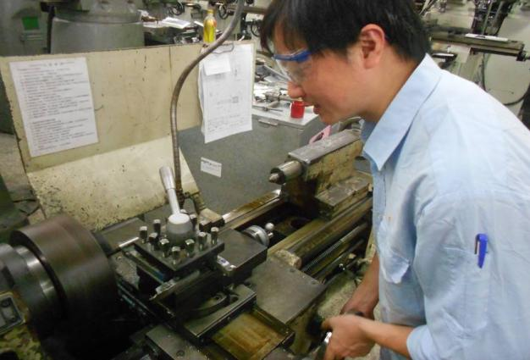
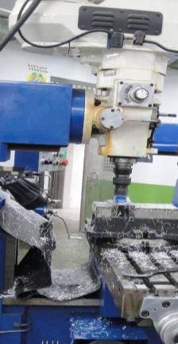
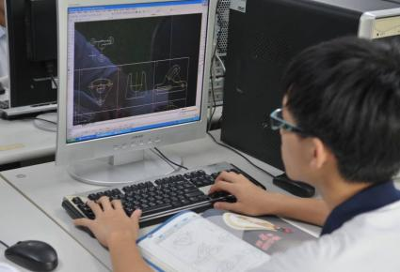
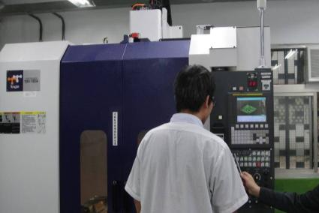
機械群 各科簡介(1B/2)
◆機械群-機械科
提醒事項
➢以工具母機加工金屬零件，大都為高速迴轉加工，常需久站。
➢具圖形概念者，適合電腦設計繪圖。
➢現今廠房大都為空調，已擺脫以往黑手印象。
➢是傳統產業也是高科技，如精密加工與微光機電。

Slide 162
機械群 各科簡介(2A/2)
◆機械群-製圖科
學些甚麼
升學主要相關
未來主要從事
除機械群必修課程外
工具母機操作(基礎)
車床、銑床、磨床…
機械製圖
電腦輔助設計繪圖
實物測量與分解繪圖
機械識圖與製圖
基礎機械設計、工程圖
零件拆解繪圖
2D、3D電腦繪圖
(零件、組合圖)
專題製作
機械設計系
工業設計系
機械工程系
自動化工程系
機械與自動化工程系
模具工程系
材料科學與工程系
生物機電工程系
其他機械群相關系
機械繪圖
電腦繪圖工程師
機械工程師
產品量測與品管
機械設計
成品設計
生產線管控與維護
自動化產線模組維護
★標準化的基礎
★藉由圖面作為設計師與操作人員間的溝通
★適合跨足產品設計或工業設計

Slide 163
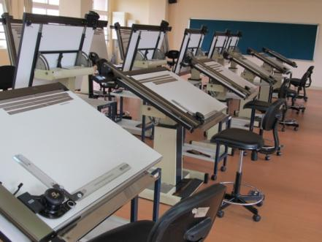
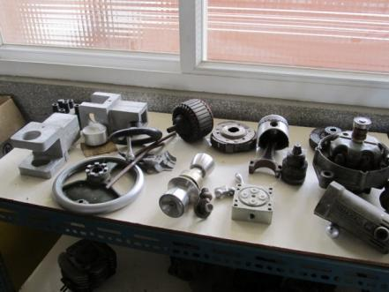
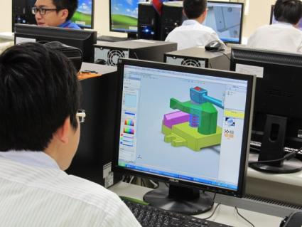
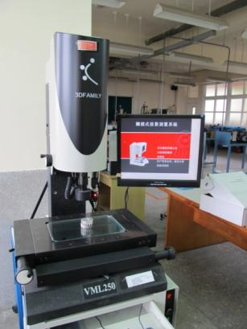
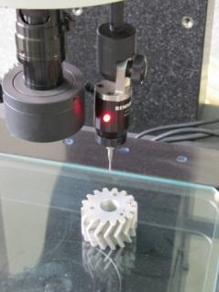
機械群 各科簡介(2A/2)
◆機械群-製圖科
提醒事項
➢仍必須學習基本工具母機操作
➢具3D繪圖概念，將機械零件繪出機械圖
➢雖然電腦軟體強大，取代大部分繪圖，但基本工程圖學觀念不可缺少。
➢圖面的正確性影響後續生產流程甚鉅，且影響生產成本。

Slide 164
群課程與升學科大之對應
◆動力機械群
◆科技大學招生系(組)
部定必修科目
機械工作法及實習
動力機械概論
引擎原理及實習
液氣壓原理及實習
電子概論與實習
電工概論與實習
機電識圖與實習
應用力學
機件原理
機械工程系
電機工程系光電組
電機工程系電機與控制組
機械工程系車輛組
車輛工程系
工業工程與管理系
自動化工程系
機械工程系汽車組
設計製造組、先進車輛組
機電組、自動化控制組
車輛工程組、飛機修護組
飛機工程系機械組
能源與冷凍空調工程系
航空電子系、航空機械系
電子工程系航空電子組
動力機械工程系
造船及海洋工程系
工業教育學系車輛技術組
輪機工程系
生物機電工程系
機電工程系
工業設計系機械與電腦輔助設計組
工業管理系資訊應用組
企業管理系工商管理組
意設計系
資訊工程系資訊與多媒體應用組
資訊工程系數位生活科技組
資訊科技應用系
資訊管理系資訊應用組
電子工程系
電子工程系智慧電子產品設計組
電子工程系綠能晶片與系統應用組
電子工程系網路多媒體暨遊戲機組
電子工程系應用電子組
電腦輔助工業設計系
數位科技設計系
機械與自動化工程系
機械與自動化工程系先進車輛組
設計與製造組、智慧自動化組
精密機械組、機電整合組
機械與電腦輔助工程系
汽車科
重機科
飛機
修護科
動力
機械科
農業
機械科
跨農業群

Slide 165
動力機械群 各科簡介(1A/1)
◆動力機械群-汽車科
學些甚麼
升學主要相關
未來主要從事
除動力機械群必修課程外
汽車修護基礎實務
汽車底盤實習
汽車電系實習
柴油引擎實習
汽車美容實習
汽車綜合實習
專題製作
車輛工程系
動力機械工程系
輪機工程系
機械工程系
飛機工程系機械組
  工業工程與管理系
★其他群之統一入學測驗考科並不相同，需提早規劃
汽車檢驗員、汽車考驗員
汽車修理機構技工
車輛美容、車輛百貨精品
車輛改裝業
各種車輛材料、設備、儀器、百貨精品推銷管理
新車推銷販售
中古車買賣
汽車四輪定位校正
車輛之製造、維修
車輛之鈑金、噴漆
車輛之創意設計、實驗、修護軟體開發

Slide 166
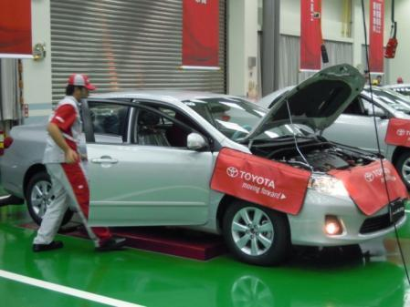
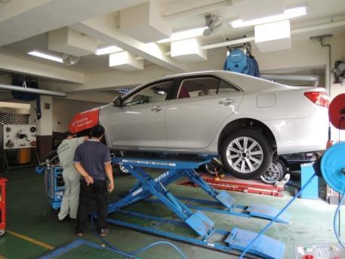
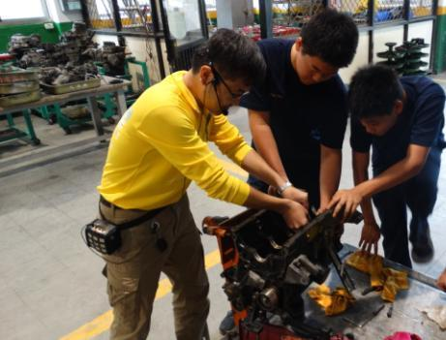
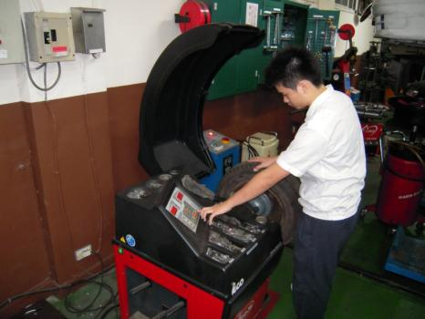
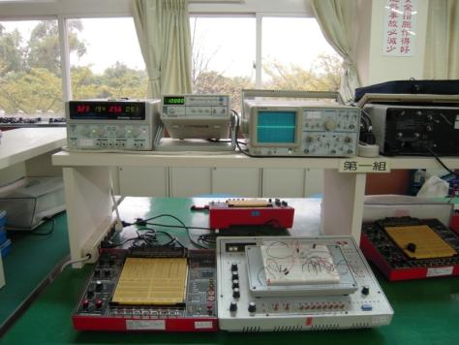
動力機械群 各科簡介(1B/1)
◆動力機械群-汽車科
提醒事項
➢現今廠房大都為空調，已擺脫以往黑手印象，許多大廠更配備電腦檢測，也可結合APP。
➢汽車修護是無法由自動化機器所取代，屬於技術服務業，需具備服務精神。
➢汽車工業英文-工程類科唯一加強專業英文的科，因進口汽車保修手冊以原文居多。

Slide 167
群課程與升學科大之對應
◆電機與電子群(電機)
◆科技大學招生系(組)
部定必修科目
基本電學ⅠⅡ
基本電學實習ⅠⅡ、
電子學ⅠⅡ
電子學實習ⅠⅡ
A 電工機械ⅠⅡ
B 數位邏輯
B 數位邏輯實習
電機工程系
電機工程系電機與控制組
光電組、控制與晶片組
動力機電組、電能資訊組
綠色能源組
資訊工程系、資訊管理系
電子工程系
資訊科技系、光電工程系
電腦與通訊工程系
能源與冷凍空調工程系
電子工程系微電子組
機械工程系
機械工程系先進車輛組
光機電組、精密機械組
車輛組、微奈米技術組
自動化控制組
工業教育與技術學系(電機)
工業教育學系能源應用組
生物機電工程系
光電系統工程系
企業管理系、生物醫學工程系
自動化工程系、自動化控制系
冷凍空調與能源系
車輛系、材料科學與工程系
金融系、財務金融系、消防系
飛機工程系航空電子組
能源應用工程系、創新產品設計系
微電子工程系、數位多媒體系
資訊工程系資訊科技應用組
資訊工程系數位生活科技組
資訊工程與娛樂科技系
資訊與網路通訊系
運動健康與休閒系
電子工程系民生應用電子組
光電與通訊組、應用電子組
系統應用組、航空電子組
智慧電子產品設計組
綠能晶片與系統應用組
網路多媒體暨遊戲機組
電信工程系、電訊工程系
電腦與通訊工程系行動裝置應用組
電機工程系生醫電子組
電機與資訊技術系、電機與電子工程系
綠色能源科技系、環境工程系
環境工程系生態與環境資源管理組
醫學影像暨放射技術系
電機科
電子科
資訊科
控制科
冷凍
空調科

Slide 168

群課程與升學科大之對應
◆電機與電子群(資電)
◆科技大學招生系(組)
部定必修科目
基本電學ⅠⅡ
基本電學實習ⅠⅡ、
電子學ⅠⅡ
電子學實習ⅠⅡ
A 電工機械ⅠⅡ
B 數位邏輯
B 數位邏輯實習
資訊管理系、資訊工程系
電子工程系、電機工程系
資訊科技系、光電工程系
電腦與通訊工程系
多媒體與遊戲發展科學系
工業工程與管理系
工業管理系資訊應用組
生物醫學工程系
材料工程系
資訊多媒體應用系
資訊傳播系
職業安全衛生系
化學工程系
化學工程與材料科技系
文化事業發展系
企業經營管理系工業管理組
企業管理系、環境工程系
休閒運動管理系
娛樂數位系
光電工程學系
安全科技與管理系
自動化工程系
冷凍空調與能源系
材料科學與工程系
金融系、財務金融系
財經法律系
飛機工程系航空電子組
海事資訊科技系
能源與材料科技系
動畫與遊戲設計系
通訊工程系
視光系、視覺傳達設計系
資訊管理系……
資訊網路工程系……
資訊應用與管理系
電信工程系、電訊工程系
電腦與通訊工程系行動裝置應用組
電機工程系生醫電子組
電機與能源科技系
管理與資訊系電子商務組
機械工程系光機電組
機械工程系車輛組
應用空間資訊系
醫務管理系、醫學工程
醫學影像暨放射科學系
物理治療系
電機科
電子科
資訊科
控制科
冷凍
空調科

Slide 169
電機與電子群 各科簡介(1A/3)
◆電機與電子群-電機科(電機類)
學些甚麼
升學主要相關
未來主要從事
除電機電子群(電機類)必修課程外
輸配電、微處理機
室內配線、工業配線
微電腦控制、可程式控制
數位邏輯
專題製作
電機工程系、光電工程系
資訊工程系、電子工程系
資訊管理系、機械工程系
電腦與通訊工程系
能源與冷凍空調工程系
工業教育與技術學系
生物機電工程系
自動化控制系
材料科學與工程系
飛機工程系航空電子組
車輛系、消防系
金融系、財務金融系
生物醫學工程系
其他電機電子群相關系
各大公司機電維護
各型廠房電力規劃與維護
生產線電系控制維護
電廠相關檢修工程技師
家庭電力設計與裝配
各種工具機械電系維護
大樓機電維護技師
(以下為選修、各校不同)
網路通訊、電腦硬體檢修
小家電維修

Slide 170
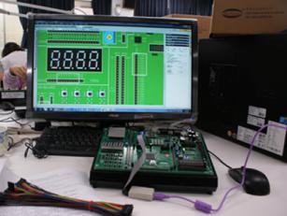
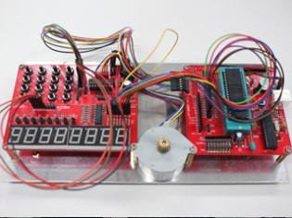
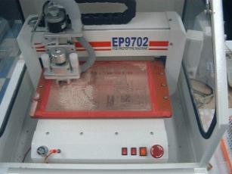
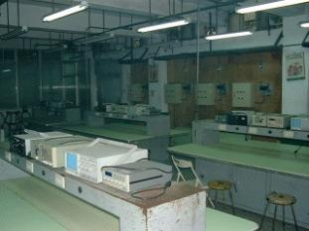
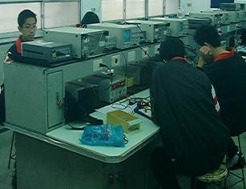
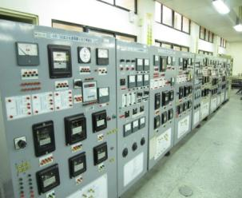
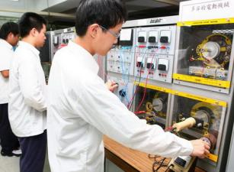
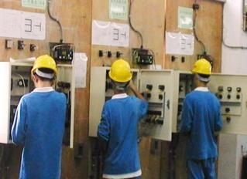

電機與電子群 各科簡介(1B/3)
◆電機與電子群-電機科(電機類)
提醒事項
➢電機分為高低壓配電，從家庭的110伏特到配電室的數萬伏特，必須特別細心並注意安全(學校實習用通常最高220伏特)
➢需具備專注力與適當之體力。
➢從家庭到所有的行業，均需運用電力，可攻可守。

Slide 171
電機與電子群 各科簡介(2A/3)
◆電機與電子群-電子科(資電類)
學些甚麼
升學主要相關
未來主要從事
除電機電子群(資電類)必修課程外
基礎電子實習、程式設計
電子電路實習
單晶片實習、CPLD實習
微處理機、套裝軟體
微電腦控制、網站架設
儀表電子、多媒體技術
電腦補助設計、通信電學
電腦裝修
專題製作
電子工程系
電腦與通訊工程系
資訊工程系
電機工程系
數位多媒體系
自動化控制系
光電工程系、機械工程系
工業教育與技術學系
生物機電工程系
飛機工程系航空電子組
車輛系、消防系
金融系、財務金融系
生物醫學工程系
其他電機電子群相關系
各電腦公司
電子零組件生產工廠
製造業工廠
電子設備保養維修
電腦硬體裝修
程式設計
網站維護與管理
個人工作室(需累積經驗)

Slide 172




電機與電子群 各科簡介(2B/3)
◆電機與電子群-電子科(資電類)
提醒事項
➢電子科不論是理論或實習課程都需要較佳的數學基礎。
➢是目前最熱門的科，相對競爭也最激烈。
➢臺灣號稱科技島，就是源自於近年來崛起的電子產業。

Slide 173
電機與電子群 各科簡介(3A/3)
◆電機與電子群-資訊科(資電類)
學些甚麼
升學主要相關
未來主要從事
除電機電子群(資電類)必修課程外
電腦網路實習
微電腦單晶片實習
介面技術、資訊技術
程式語言、作業系統
資料庫結構、資料庫應用
電腦遊戲設計
動畫入門
專題製作
資訊工程系
電子工程系
電機工程系
數位多媒體系
電腦與通訊工程系
自動化控制系
光電工程系、機械工程系
工業教育與技術學系
生物機電工程系
飛機工程系航空電子組
金融系、財務金融系
生物醫學工程系
其他電機電子群相關系
建置、維護及運用網路
電腦硬體裝修、專案經理
通訊電子：手機、全球衛星定位系統
程式設計：電子商務及各類網站管理
電腦週邊產業
多媒體：電腦動畫
半導體：IC製造業
光電產業：光纖通訊
個人工作室(需累積經驗)

Slide 174






電機與電子群 各科簡介(3B/3)
◆電機與電子群-資訊科(資電類)
提醒事項
➢邁向雲端，軟體實力是關鍵。
➢喜歡玩電玩，不一定能適應程式設計
➢是目前熱門的科，相對競爭也最激烈。
➢和資料處理科以資料庫處理為主的特性不同。

Slide 175
群課程與升學科大之對應
◆土木與建築群
◆科技大學招生系(組)
部定必修科目
工程概論ⅠⅡ
製圖實習ⅠⅡ
測量實習ⅠⅡ
工程材料ⅠⅡ
工程力學ⅠⅡ
電腦繪圖實習ⅠⅡ
建築系
營建工程系
土木工程系
室內設計系
土木工程與環境資源管理系
空間設計系
景觀系
環境與安全衛生工程系
土木工程系土木工程資訊組
工程技術組
防災設計與管理組
智慧工程科技組
資訊應用組
數位多媒體設計組
土木與防災設計系
土木與空間資訊系工程技術組
土木與空間資訊系空間資訊組
文化創意設計與數位整合學位學程
水土保持系
休閒遊憩系
材料科學與工程系
房仲與物業管理系
房地產開發與管理系
建築系室內設計組
建築系建築科技組
建築系建築組
建築系建築設計組
建築與室內設計系室內設計組
建築與室內設計系建築組
建築與室內設計系建築設計組
消防系
商業設計系
創意生活設計系
創意商品設計系
創意設計學士班
電腦與通訊工程系資通訊網路應用組
綠環境設計學位學程
應用空間資訊系
營建科技系
營建與空間設計系綠營建設計組
環境工程系休閒環境管理組
觀光與生態旅遊系
土木科
建築科

Slide 176
土木與建築群 各科簡介(1A/1)
◆土木與建築群-建築科
學些甚麼
升學主要相關
未來主要從事
除土木建築群必修課程外
工程圖學
工程測量
材料試驗
基本設計實習
表現技巧
造形設計
地理資訊系統(GIS)
衛星定位系統(GPS)
專題製作
建築系、景觀系
營建工程系
土木工程系
水土保持系
休閒遊憩系
創意設計學士班
建築與室內設計系
室內設計系、消防系
應用空間資訊系
房仲與物業管理系
綠環境設計學位學程
文化創意設計與數位整合學位學程
其他土木與建築群相關系
建築師、建築工程師
土木、結構技師
視覺設計師、平面設計師
景觀設計師、場景工程師
室內設計、裝修工程師 。
各類營建材料供應商、房屋仲介人員、施工及監造人員、設計繪圖員(含電腦繪圖)、測量人員、
室內設計人員、工程估價與管理人員、土地代書、景觀工程人員、材料檢驗人員等工作。

Slide 177





土木與建築群 各科簡介(1B/1)
◆土木與建築群-建築科
提醒事項
➢最古老的行業之一，只要有住屋需求，居住品質要求，就有建築科系存在的必要。
➢部分課程需於室外操作，也有工地現場觀摩。
➢室內設計及建築設計需有空間及美學概念。

Slide 178
群課程與升學科大之對應
◆商業與管理群
◆科技大學招生系(組)
商業經營科
部定必修科目
商業概論ⅠⅡ
計算機概論Ⅰ- Ⅳ
經濟學ⅠⅡ
會計學Ⅰ- Ⅳ
人力資源發展系
工業工程與管理系
工業管理系
不動產經營系
文化事業發展系
企業管理系
休閒事業經營系
休閒運動健康系
老人服務事業管理系
行銷與物流管理系
行銷與流通管理系
社會工作系
金融系
保險金融管理系
流通管理系
風險管理與保險系
海事資訊科技系
海洋休閒管理系
海洋運動與遊憩系
航運管理系
財政稅務系
財務金融系
財務管理系
健康事業管理系
商業自動化與管理系
國際企業系
國際商務系
國際貿易系
會計系
會計資訊系
經濟學系
經營管理系
資訊管理科
資訊與財金管理系
運動與休閒學系
運籌管理系
餐旅暨會展行銷管理系
觀光休閒系
觀光管理系
機械工程系 | 23
工業工程與管理系 | 11
電機工程系 | 6
工業管理系 | 5
商品設計系 | 4
自動化工程系 | 3
材料科學與工程系 | 3
創意產品設計系 | 3
資訊管理系 | 3
環境與安全衛生工程系 | 3
工業設計系 | 2
生物醫學工程系 | 2
光電工程系 | 2
材料工程系 | 2
視光系 | 2
資訊工程系 | 2
電子工程系 | 2
電腦與通訊工程系 | 2
數位科技設計系 | 2
機械工程系設計製造組 | 2
機械工程系微奈米技術組 | 2
機械工程系機電組 | 2
機械與電腦輔助工程系 | 2
環境工程系 | 2
環境工程與科學系 | 2
職業安全衛生系 | 2
醫學影像暨放射科學系 | 2
土木工程系資訊應用組 | 1
土木工程與環境資源管理系 | 1
土木與防災設計系（台北校區）
土木與空間資訊系工程技術組
土木與空間資訊系空間資訊組
工商業設計系
工業工程與管理系（台北校區）
工業工程與管理系工業工程組
工業工程與管理系經營管理組
工業教育與技術學系（機械專長）
工業設計系機械與電腦輔助設計組
工業管理系經營管理組
工業管理系資訊應用組
化工與材料工程系
化學工程與材料科技系
文化創意與數位媒體設計系
牙體技術暨材料系
生物機電工程系
生物機電工程學系
生活產品設計系
生活應用科技系綠色材料科技組
企業經營管理系工業管理組
企業管理系
企業管理系工商管理組
企業管理系流通管理組
多媒體與遊戲設計系
安全科技與管理系
自動化控制系
冷凍空調與能源系
材料與纖維系材料應用科技組
材料與纖維系流行織品設計組
材料製造科技學位學程
車輛系
科技商品設計系
飛機工程系機械組
消防系
珠寶系
能源與冷凍空調工程系
能源應用工程系
航空機械系（新竹校區）
航運技術系
財務金融系投資理財組
動力機械工程系
動力機械科(二專部)
商務科技管理系
理財經營管理系
造船及海洋工程系
創意商品設計與管理系
創意產品科技應用系
創意設計系
創意設計學位學程
創新產品設計系
創新設計工程系
創新設計與創業管理系
視覺傳達設計系動畫設計組
資訊工程系（新竹校區）
資訊工程系多媒體組（台北校區）
資訊科技系
資訊科技與管理系資訊管理組
資訊網路系
遊戲與產品設計系
運動健康與休閒系
運籌管理系
電子工程系民生應用電子組
電腦與通訊工程系行動裝置應用組
電腦與通訊系
電腦與通訊系（新竹校區）
電腦輔助工業設計系
電腦應用工程系
電機工程系（台北校區）
電機工程系動力機電組
電機工程系電機與控制組
電機工程系綠色能源組
電機與能源科技系
電機與資訊技術系
電機與電子工程系
管理與資訊系工業管理組
數位內容科技系
模具工程系
模具工程系光電模具組
模具工程系精微模具組
輪機工程系
機械工程系（台北校區）
機械工程系先進車輛組
機械工程系光機電組
機械工程系自動化控制組
機械工程系汽車組
機械工程系車輛組
機械工程系飛機修護組
機械工程系電機與控制組
機械工程系精密設計組
機械工程系精密機械組
國際貿易科
會計事務科
資料處理科
流通管理科
航運管理科
電子商務科

Slide 179
商業與管理群各科簡介(1A/3)
◆商業與管理群-商業經營科
學些甚麼
升學主要相關
未來主要從事
除商業與管理群必修課程外
英語基本會話
會計記帳
基本商店經營
電腦文書處理
網路資源應用
商品行銷
人際關係溝通
經濟情勢基礎分析
專題製作
企業管理系
工業工程與管理系
企業管理系
財務金融系
會計系
經營管理系
資訊與財金管理系
行銷與流通管理系
會計資訊系
財政稅務系
國際商務系
其他商業與管理群相關系
管理人員
業務人員
銷售人員
會計人員
出納人員
國貿人員

Slide 180



商業與管理群各科簡介(1B/3)
◆商業與管理群-商業經營科
提醒事項
➢重視英文能力
➢重視電腦文書
處理能力

Slide 181
商業與管理群各科簡介(2A/3)
◆商業與管理群-國際貿易科
學些甚麼
升學主要相關
未來主要從事
除商業與管理群必修課程外
英語基本會話
會計記帳
電腦文書處理
網路資源應用
人際關係溝通
經濟情勢基礎分析
專題製作
企業管理系
工業工程與管理系
企業管理系
財務金融系
會計系
經營管理系
資訊與財金管理系
行銷與流通管理系
會計資訊系
財政稅務系
國際商務系
其他商業與管理群相關系
管理人員
業務人員
銷售人員
會計人員
出納人員
國貿人員

Slide 182


商業與管理群各科簡介(2B/3)
◆商業與管理群-國際貿易科
提醒事項
➢重視英文能力
➢重視電腦文書
處理能力

Slide 183
商業與管理群各科簡介(3A/3)
◆商業與管理群-資料處理科
學些甚麼
升學主要相關
未來主要從事
除商業與管理群必修課程外
英語基本會話能力
會計記帳
電腦文書處理技能
網路資源應用
人際關係溝通
經濟情勢基礎分析
專題製作
企業管理系
工業工程與管理系
企業管理系
財務金融系
經營管理系
資訊與財金管理系
行銷與流通管理系
會計資訊系
財政稅務系
資訊管理系
其他商業與管理群相關系
軟體操作人員
網頁設計人員
程式設計師
電腦硬體組裝
業務人員

Slide 184



商業與管理群各科簡介(3B/3)
◆商業與管理群-資料處理科
提醒事項
➢重視英文能力
➢重視邏輯思考
能力
➢重視電腦文書
處理能力

Slide 185
群課程與升學科大之對應
◆設計群
◆科技大學招生系(組)
部定必修科目
繪畫基礎ⅠⅡ
基本設計ⅠⅡ
基礎圖學ⅠⅡ
色彩原理
設計與生活
造形原理
數位設計基礎
設計概論
創意潛能開發
工商業設計系商業設計組 工商業設計系工業設計組
工業設計系產品設計組
工業設計系家具與室內設計
室內設計系
空間設計系
建築系
工業設計系
商業設計系
視覺傳達設計系
建築與室內設計系室內組 數位媒體設計系
互動設計系視覺傳達設計組 互動設計系媒體設計組
多媒體設計系
創意生活設計系
創新設計工程系
創意設計學士班
生活產品設計系
景觀系
土木工程系
土木與空間
土木與空間資訊系空間資訊組
建築與室內設計系建築設計組
建築與室內設計系室內設計組
流行設計系
文化資產維護系
文化事業發展系
文化創意產業系
休閒遊憩系
資訊系工程技術組
木材科學與設計系
資訊多媒體應用系
行銷管理系
資訊工程系
資訊管理系數位創新應用組
動畫與遊戲設計系
廣告設計科
室內設計科
多媒體設計科

Slide 186
設計群各科簡介(1A/1)
◆設計群-多媒體設計科
學些甚麼
升學主要相關
未來主要從事
除設計群必修課程外
繪畫基礎 設計基礎
色彩原理 圖學基礎
電腦繪圖 商業攝影
表現技法 創意潛能開發 編排設計 設計概論
造形原理 展示設計
包裝設計 多媒體設計 廣告設計
專題製作
工商業設計系
室內設計系
工業設計系
商業設計系
視覺傳達設計系
多媒體設計系
創意生活設計系
生活產品設計系
流行設計系
文化資產維護系
其他設計群相關系
廣告設計
印刷設計
包裝設計
商業攝影
展示設計
動畫設計
網頁設計
影視傳播

Slide 187




設計群各科簡介(1B/1)
◆設計群-多媒體設計科
提醒事項
➢本科學生注重美感與創意表現能力的培養
➢需有敏銳的觀察力、耐性與溝通能力
➢專業科目作業量較多需有強烈興趣者較宜
➢辨色力異常者不宜

Slide 188
群課程與升學科大之對應
◆外語群
◆科技大學招生系(組)
部定必修科目
商業概論ⅠⅡ
計算機概論Ⅰ- Ⅳ
英文組：
英語閱讀與習作ⅠⅡ
英語閱讀與寫作ⅠⅡ
日文組:
日文閱讀與翻譯
Ⅰ- Ⅳ
英文學系
英美語文學系
英國語文系
英國語文學系
德國語文系
歐洲語文學系
應用外語系
應用英文系
應用英語系
應用英語學系
應用財務金融系
應用德語系
翻譯系
翻譯學系
企業管理系
國際企業系
國際企業經營系
國際事務系
國際商務系
國際貿易系
日本語文系
外國語文學系
外語教學系
休閒事業經營系
行銷管理系
行銷與服務管理系
行銷與流通管理系
西班牙語文系
兒童教育暨事業經營系
法國語文系
保險金融管理系
風險管理與保險系
旅遊文化發展學位學程
旅館與會展管理系
海空物流與行銷系
海洋休閒觀光系
航空服務管理系
航空暨運輸服務管理系
航運管理系
商務暨觀光英語系
會展與觀光系
應用外語科(英文組)
機械工程系 | 23
工業工程與管理系 | 11
電機工程系 | 6
工業管理系 | 5
商品設計系 | 4
自動化工程系 | 3
材料科學與工程系 | 3
創意產品設計系 | 3
資訊管理系 | 3
環境與安全衛生工程系 | 3
工業設計系 | 2
生物醫學工程系 | 2
光電工程系 | 2
材料工程系 | 2
視光系 | 2
資訊工程系 | 2
電子工程系 | 2
電腦與通訊工程系 | 2
數位科技設計系 | 2
機械工程系設計製造組 | 2
機械工程系微奈米技術組 | 2
機械工程系機電組 | 2
機械與電腦輔助工程系 | 2
環境工程系 | 2
環境工程與科學系 | 2
職業安全衛生系 | 2
醫學影像暨放射科學系 | 2
土木工程系資訊應用組 | 1
土木工程與環境資源管理系 | 1
土木與防災設計系（台北校區）
土木與空間資訊系工程技術組
土木與空間資訊系空間資訊組
工商業設計系
工業工程與管理系（台北校區）
工業工程與管理系工業工程組
工業工程與管理系經營管理組
工業教育與技術學系（機械專長）
工業設計系機械與電腦輔助設計組
工業管理系經營管理組
工業管理系資訊應用組
化工與材料工程系
化學工程與材料科技系
文化創意與數位媒體設計系
牙體技術暨材料系
生物機電工程系
生物機電工程學系
生活產品設計系
生活應用科技系綠色材料科技組
企業經營管理系工業管理組
企業管理系
企業管理系工商管理組
企業管理系流通管理組
多媒體與遊戲設計系
安全科技與管理系
自動化控制系
冷凍空調與能源系
材料與纖維系材料應用科技組
材料與纖維系流行織品設計組
材料製造科技學位學程
車輛系
科技商品設計系
飛機工程系機械組
消防系
珠寶系
能源與冷凍空調工程系
能源應用工程系
航空機械系（新竹校區）
航運技術系
財務金融系投資理財組
動力機械工程系
動力機械科(二專部)
商務科技管理系
理財經營管理系
造船及海洋工程系
創意商品設計與管理系
創意產品科技應用系
創意設計系
創意設計學位學程
創新產品設計系
創新設計工程系
創新設計與創業管理系
視覺傳達設計系動畫設計組
資訊工程系（新竹校區）
資訊工程系多媒體組（台北校區）
資訊科技系
資訊科技與管理系資訊管理組
資訊網路系
遊戲與產品設計系
運動健康與休閒系
運籌管理系
電子工程系民生應用電子組
電腦與通訊工程系行動裝置應用組
電腦與通訊系
電腦與通訊系（新竹校區）
電腦輔助工業設計系
電腦應用工程系
電機工程系（台北校區）
電機工程系動力機電組
電機工程系電機與控制組
電機工程系綠色能源組
電機與能源科技系
電機與資訊技術系
電機與電子工程系
管理與資訊系工業管理組
數位內容科技系
模具工程系
模具工程系光電模具組
模具工程系精微模具組
輪機工程系
機械工程系（台北校區）
機械工程系先進車輛組
機械工程系光機電組
機械工程系自動化控制組
機械工程系汽車組
機械工程系車輛組
機械工程系飛機修護組
機械工程系電機與控制組
機械工程系精密設計組
機械工程系精密機械組
應用外語科(日文組)

Slide 189
外語群各科簡介(1A/6)
◆外語群-應用外語科(英文組)
學些甚麼
升學主要相關
未來主要從事
除外語群必修課程外
深化加強英語文聽說讀寫能力
歐美文化的基本了解
商業行銷財務基本知識
基本文書處理技能
正確的職業價值觀念及敬業的服務態度
團隊合作的處世精神
尊重多元文化
專題製作
英美語文學系
歐洲語文學系
應用外語系
應用英語系
應用財務金融系
應用德語系
西班牙語系
企業管理系
國際企業系
商務暨觀光英語系
會展與觀光系
其他外語群相關系
服務業、教育、國際貿易、商業金融、大眾傳播、文化出版、餐旅、觀光旅遊
行政秘書、口筆譯人員、外語教師、著作出版、媒體記者、公關人員

Slide 190




外語群各科簡介(2B/6)
◆外語群-應用外語科(英文組)
提醒事項
➢適合對語文學習
有高度興趣者
➢會有溝通表達能
力的訓練
➢語文學習為基礎
及工具，未來發
展進路較寬廣

